Slide 1
アナログ開発ツールの使い方 (GF180mcu)
ISHI会
森 瑞紀 (Mizuki Mori) , https://github.com/3zki
今村 謙之（Noritsuna Imamura）
Rev.1

Slide 2
アジェンダ
なぜ、半導体を学ぶのか？
半導体の基礎知識
開発ツールの紹介、PDKの中身
アナログ半導体の設計フロー
アナログ半導体設計デモンストレーション （CMOSインバータ）
フレーム・パッドとテープアウト（製造依頼）

Slide 3
なぜ、半導体を学ぶのか？
次世代電子工作の世界へ

Slide 4
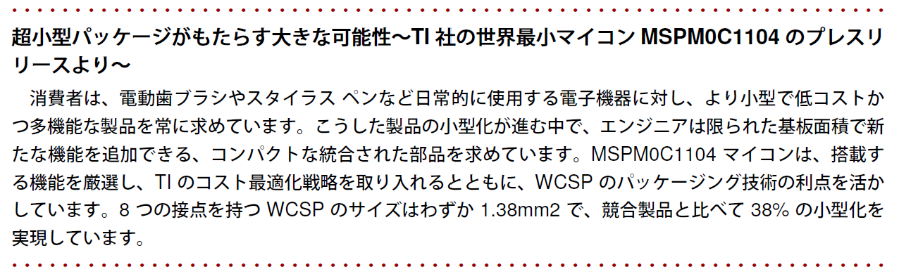
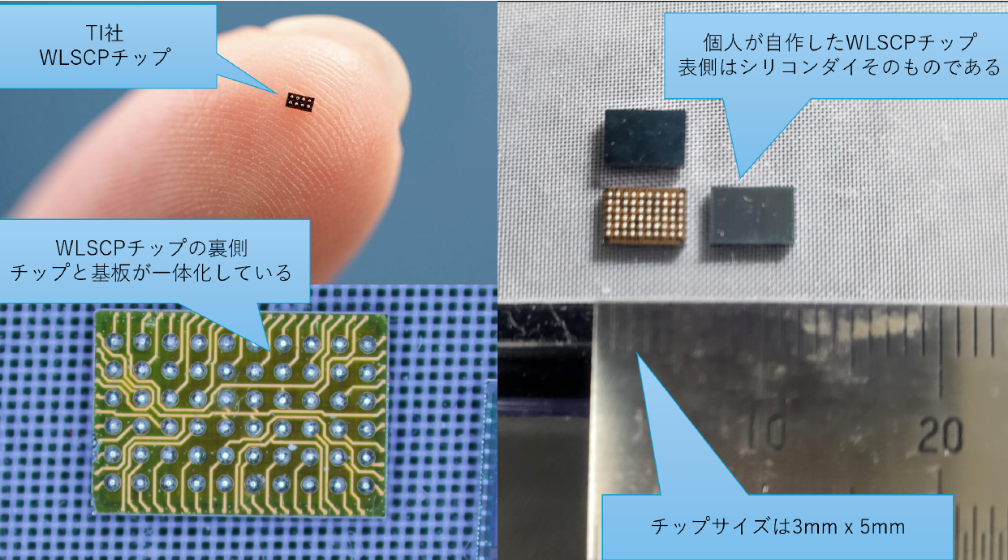
現在は、専用チップ化が進む世界
チップは「小型」と「低コスト」がキモ！
最終到達点は「超小型の専用チップ化」
PCB基板はチップと一体化！
最終到達点は、チップと基板は一体化し、センサーやアクチュエーター、筐体と統合される
次世代電子工作は
「基板設計」から「専用チップ設計」になる！

Slide 5
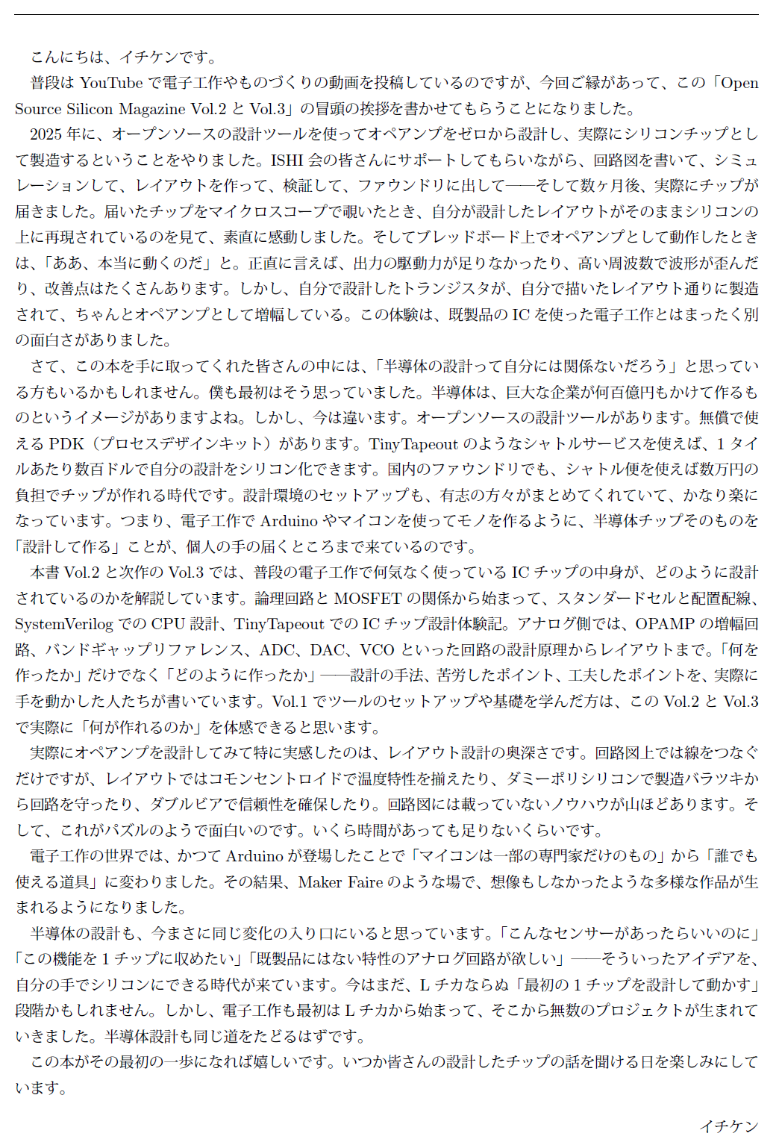

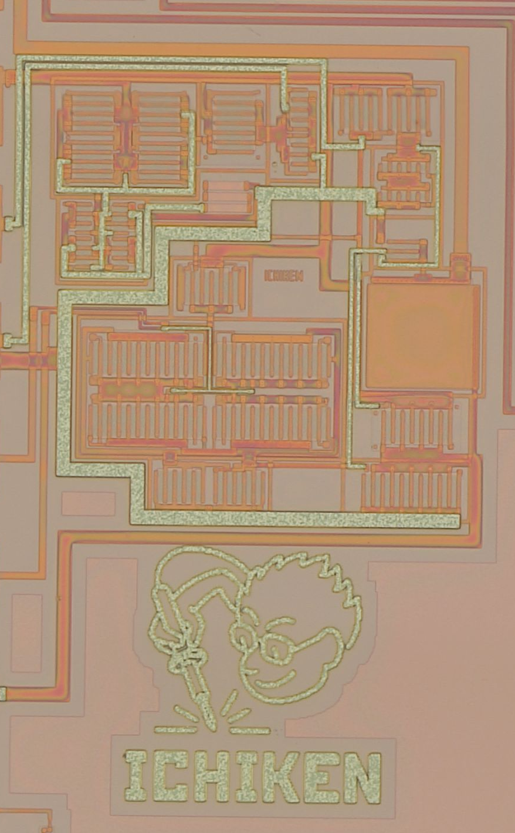
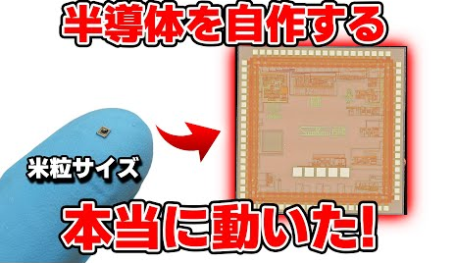
半導体を自作する世界がやってきた

Slide 6
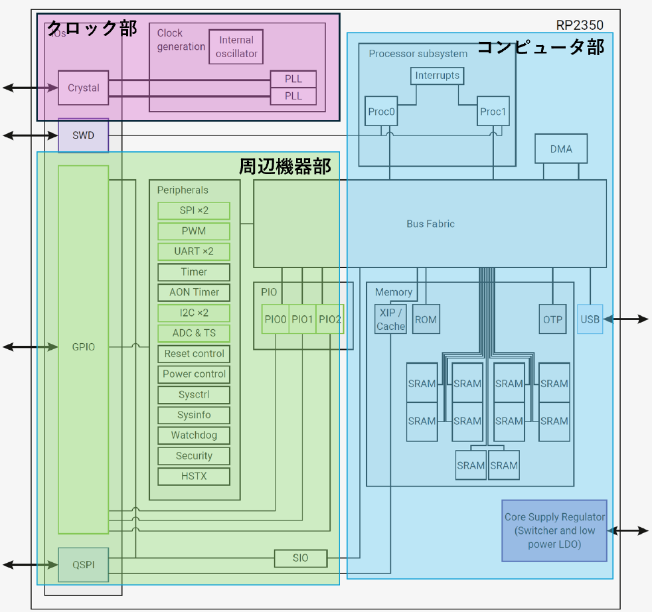
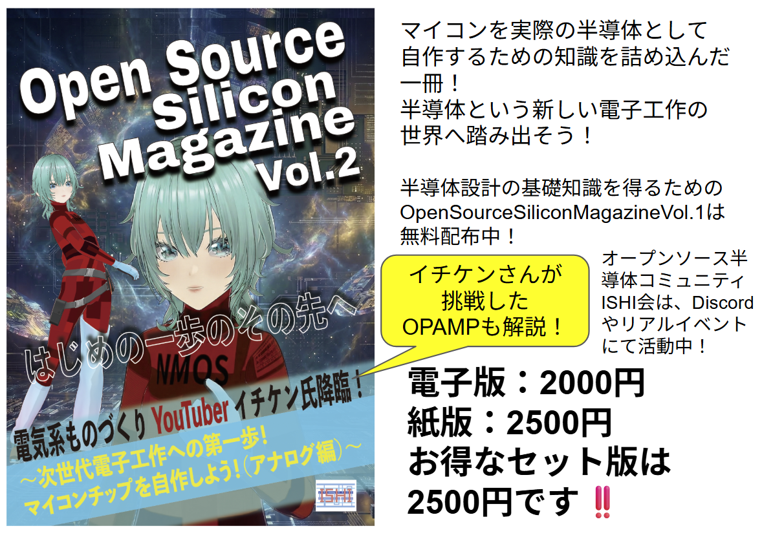

次世代電子工作の世界へ
マイコンは、大雑把に分けると・・・
  周辺機器部（ペリフェラル部＋IO 部）
  クロック部（内蔵発振器 or 外部発振器）
  コンピュータ部（プロセッサ部＋メモリ部＋バス部）
今日はこれら専用チップ設計の基礎を身につける講座
詳細を知りたい方は
こちらをどうぞ
ラズベリーPico マイコンのブロック図

Slide 7
半導体の基礎知識
プレーナ型FETプロセス

Slide 8
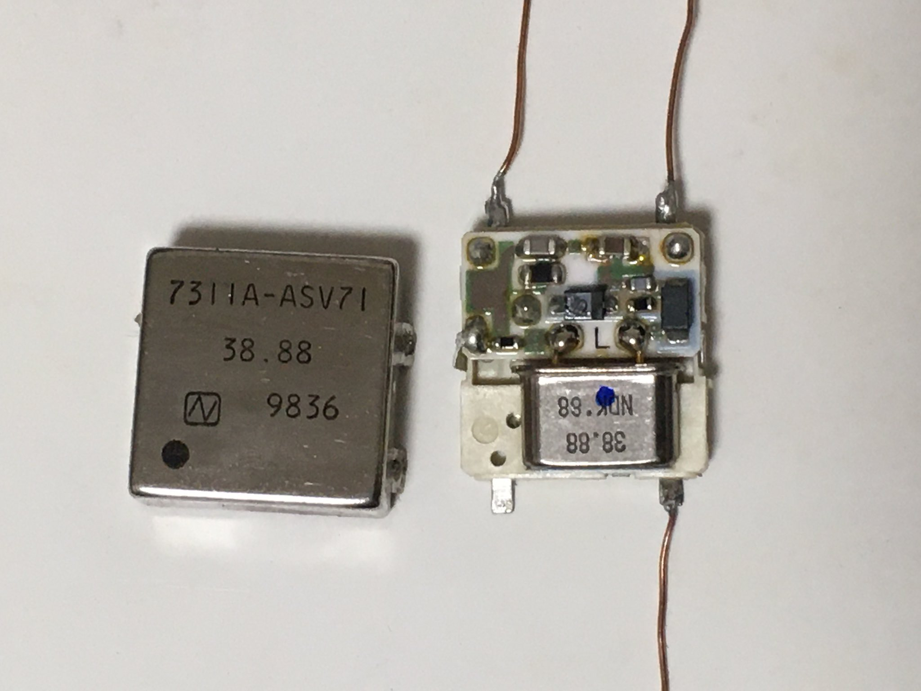

ICとは？
Integrated Circuit, 集積回路 には様々な形態がある。
  我々が目にするICは“モノリシックIC“☞
  1枚のシリコン基板に回路が構成。
複数の部品を集積させたICを”ハイブリッドIC”という
  例: 水晶発振器 = 水晶発振子＋発振回路
モノリシックICの集積密度を高めたものが
大規模集積回路、LSI (Large Scale Integration)
ハイブリッドIC
(混成集積回路)
水晶発振子
Crystal Oscillator (Photo: my own work)

Slide 9
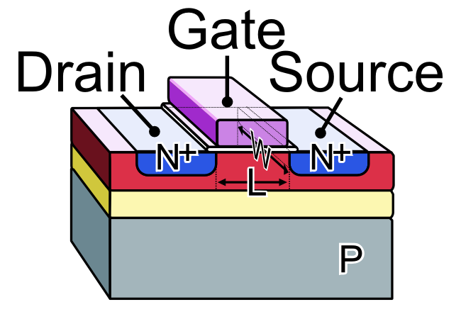
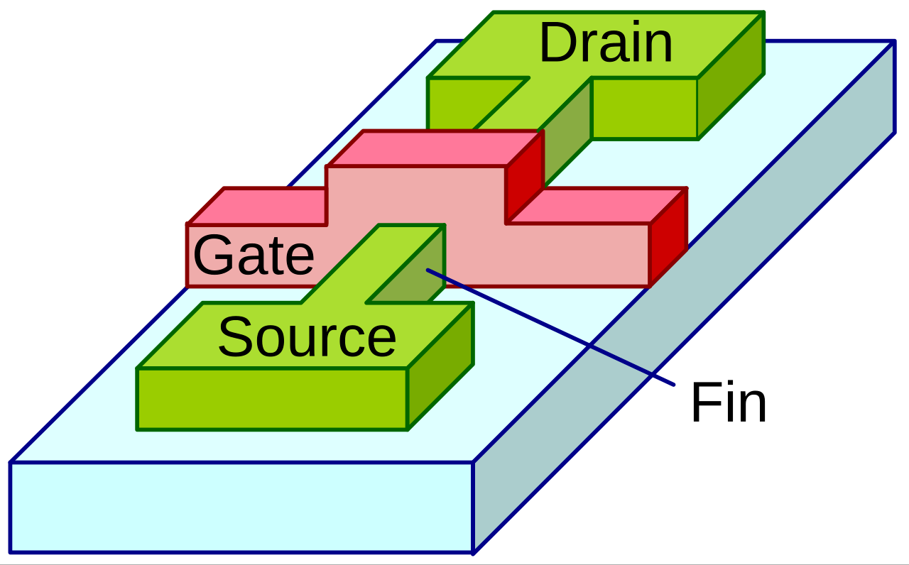
プレーナ型FETプロセスとは
一言に半導体と言っても様々な種類があり、設計手法もそれぞれ異なる
東海理化(TR-1um)はプレーナ型FETプロセス ☞
P型MOSFETとN型MOSFETが作成可能
プレーナ型FETは20nm程度が限界。
CPUのような高密度集積回路ではFinFETやGAA-FETといった
全く別の構造をしたプロセスを現在は使用している。
プレーナ型 45~130nmはロジック回路用としては時代遅れ (2000年前後) だが、
FinFETよりも安く製造でき、アナログLSIとしては現役。
Planar FET (~20nm)
FinFET (16nm ~ 7nm)
https://commons.wikimedia.org/wiki/File:Multigate_models.png
https://commons.wikimedia.org/wiki/File:MOS-FET_gate_model_(n-channel)_E.PNG

Slide 10
プレーナ型FETプロセスで作れる素子
プレーナMOSFET: PMOS, NMOS
  耐圧により種類があることがある：1.8V, 3.3V 5.0V, 10.5V, 16V, 20V など
ダイオード
抵抗: ポリ抵抗，拡散層抵抗（アクティブ抵抗），Nwell抵抗
キャパシタ: ポリ容量，拡散層容量, MIMCAP (プロセスによっては無い), 配線層の寄生容量
バラクタダイオード: プロセスによっては無い
ラテラルバイポーラ (PNP, NPN) : プロセスによっては無い

Slide 11
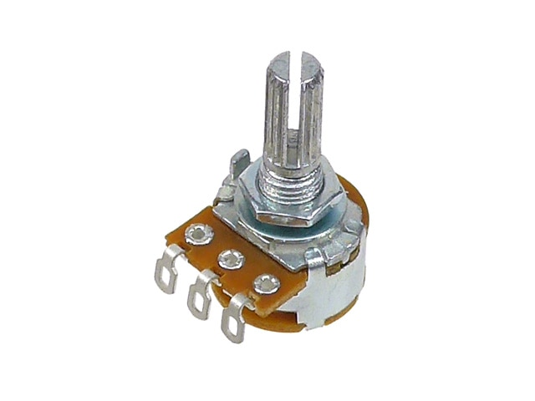
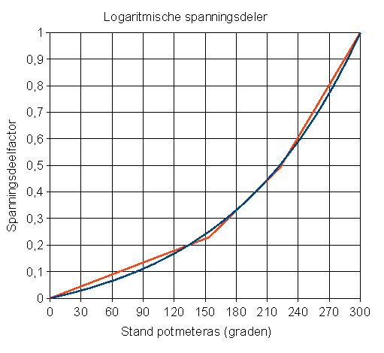
PMOS, NMOSとは
可変抵抗（ボリューム）に似ている
  0Ωから摺動子(ツマミ)を回すと、抵抗値が増加する
  スペックでは最大抵抗値とカーブが記載
  抵抗値の増え方にバリエーションがある（カーブ）

Slide 12
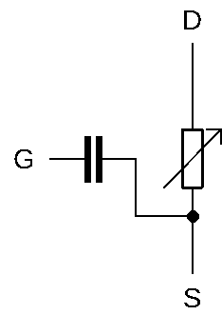
PMOS, NMOSとは
MOSFETは電流をベースにして考える（抵抗値に置き換えて考える事は基本的にない）
MOSFETは可変抵抗の逆
  摺動子（ツマミ）ではなくゲート電圧$V_{GS}$によってドレインソース間の電流を制御
  ∞Ωからゲート電圧を調整すると抵抗値減少
  スペックでは電流カーブが記載(ドレインソース間電流 $I_{DS}$)
    最小抵抗値は電流カーブから計算 (オン抵抗$R_{on}$）
  抵抗値の増え方はプロセス依存（閾値電圧$V_{th} 、トランスコンダクタンス g_{m}）$

Slide 13
NMOS 簡単な模式図
G
D
S
n+
n+
n
n
空乏層
p
B

Slide 14
NMOS 簡単な模式図
Vgs > 0 で基板上の正孔がゲートに移動
→空乏層の形成
G > 0V
D
S = 0V
n+
n+
n
Vd > Vs のため
ドレイン側の空乏層は
ソース側の空乏層より
大きい
p
B = 0V
まだ電流は流れない

Slide 15
NMOS 簡単な模式図
Vgs >> 0 で伝導電子が多数キャリアとなる
→反転層（チャネル）の形成 (Vth)
G >> 0V
D
S = 0V
n+
n+
n
反転層は空乏層が
薄いと形成されやすく、
厚いと形成されにくい
p
B = 0V
電流が流れる

Slide 16
NMOS 簡単な模式図
Vgs >> 0 で伝導電子が多数キャリアとなる
→反転層（チャネル）の形成 (Vth)
G >> 0V
D
S = 0V
n+
n+
n
反転層は空乏層が
薄いと形成されやすく、
厚いと形成されにくい
実効チャネル長
チャネル長
p
B = 0V
電流が流れる

Slide 17
PMOS, NMOSとは
右図の等価回路は「MOSFETを敢えてRLCで表すならこうだろう」というもの
  ドレイン・ソース間は「電流源」を置くのが正しいと思われるが、
  初心者にはあまり馴染みがないので可変抵抗とした
  MOSFETの重要な特性は トランスコンダクタンスとよばれるもの
  また特定のドレインソース間電圧領域において、電流源として動作する
  飽和(saturation)とよばれる特性も非常に重要。
  ゲート容量はゲート・ドレイン間とゲート・ボディ間にも存在するが、
  単純に見映えの問題でゲートソース間のみの記載とした

Slide 18
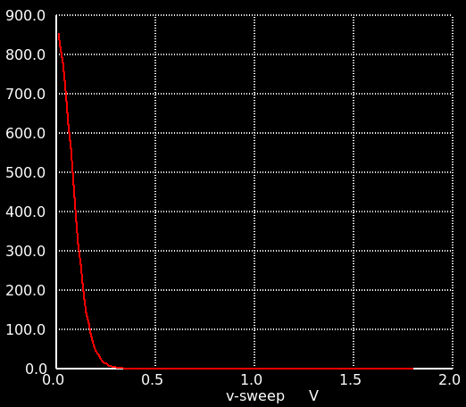
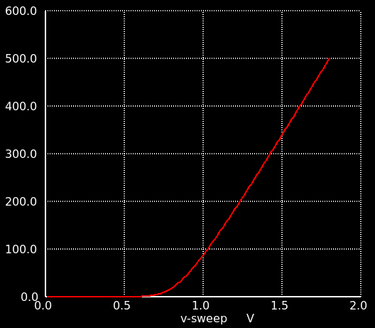
可変抵抗 vs NMOS
$R_{DS}$（GΩ）
縦軸がΩだと見づらい
エンジニアはこの区間に興味がある
$I_{DS}$（μA）
$V_{GS}$（V）
$V_{GS}$（V）

Slide 19





NMOSの特性
$V_{th}$ 閾値電圧
電流が流れ始めるゲートソース間電圧の閾値
$g_{m}$ トランスコンダクタンス
ゲート電圧の変化分 対 ドレインソース間電流の変化分
$R_{on}$ オン抵抗
オン状態での抵抗値
$$R_{on}$$
$$g_{m}$$
$I_{DS}$（μA）
$$ΔI_{DS}$$
$$V_{th}$$
$$ΔV_{GS}$$
$V_{GS}$（V）

Slide 20
設計する前に…
CMOSの特性を知りたい！
  Vgs – Ids カーブ
  動作点解析 (Operational Point)
これらの詳細は、オペアンプ編にて詳しく解説します。

Slide 21
アナログ半導体の設計フロー
どのような設計をするか、どのような開発ツールを使用するか

Slide 22
アナログ半導体の設計フロー
回路図（テストベンチ）を描く
シミュレーションをする
回路図を基にレイアウトを描く
レイアウトを検証する (DRC, LVS)
レイアウトを基に寄生成分を考慮したシミュレーションをする
フレームに載せる

Slide 23
そもそもアナログ半導体回路設計に必要なものとは？
プロセスデザインキット PDK
    シミュレーションモデルライブラリ (SPICE)
    検証ツール用ルールファイル (DRC, LVSなど)
    スタンダードセルライブラリ
      レイアウト (GDS)
      ネットリスト(SPICE)
      自動配置配線ルール(LEF)
      Verilogシミュレーションライブラリ (LIB, V)
    一部指定されたレイアウト (フレームなど)
PDKで指定された各種ツール （EDAツール）
    回路図エディタ or Verilogコンパイラ
      回路図エディタ : xschem, Glade, KiCAD
    レイアウトエディタ or 自動レイアウトツール
      レイアウトエディタ : klayout, Glade, (KiCAD)
    SPICEシミュレータ or Verilogシミュレータ
      SPICEシミュレータ : ngspice, LTspice
    検証ツール
      検証ツール : klayout

Slide 24
PDKの場所
公式レポジトリ
GF180 PDK
https://github.com/google/gf180mcu-pdk
ISHI-KAIオリジナル
EDAツールセットアップスクリプト
https://github.com/ishi-kai/OpenEDA-PDK_SetupScript/
  Mac用のVmwareイメージやWSLイメージなどもあります。

Slide 25
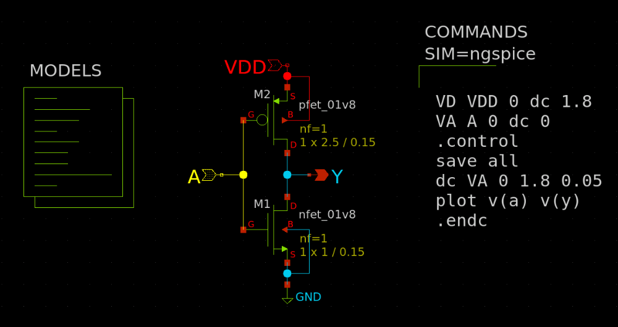
回路図(ベンチマーク)を描いて・・・
SKY130

Slide 26
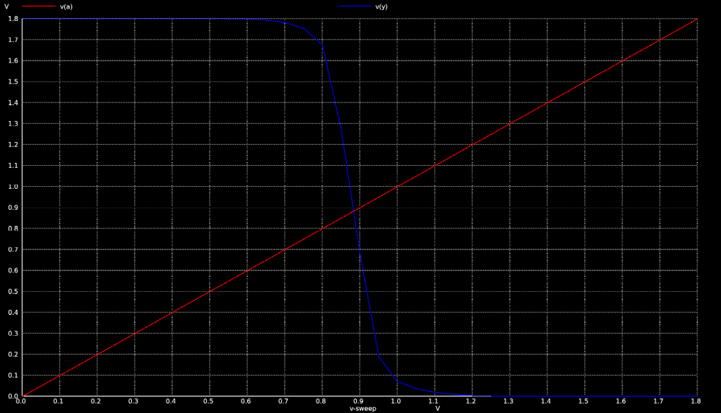
論理検証をして・・・
SKY130

Slide 27
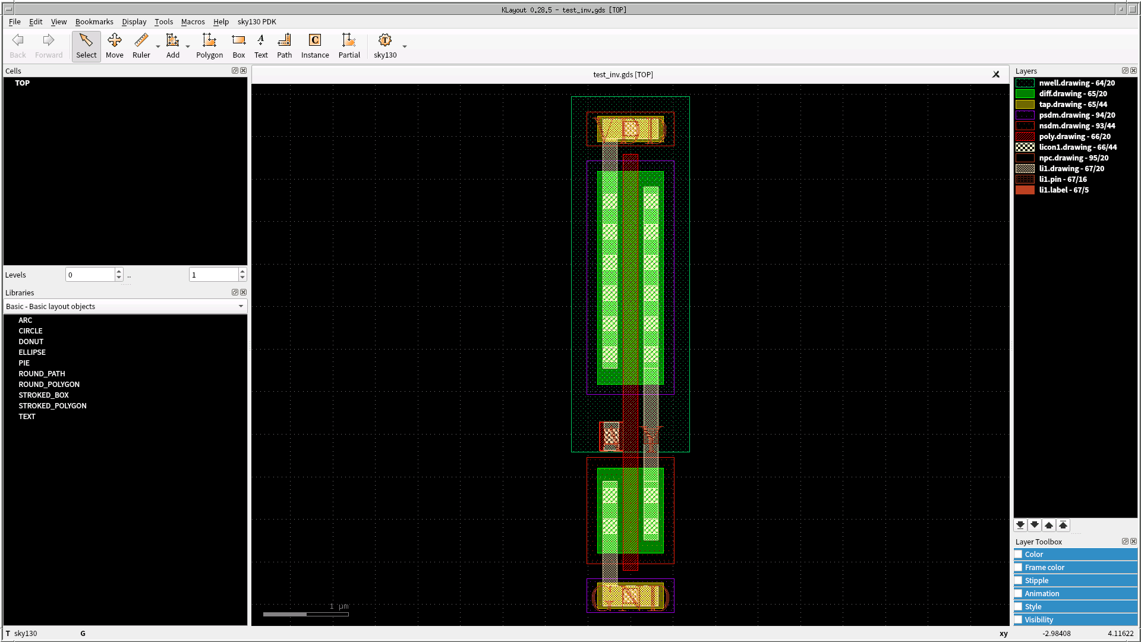
レイアウトを描いて・・・
SKY130

Slide 28
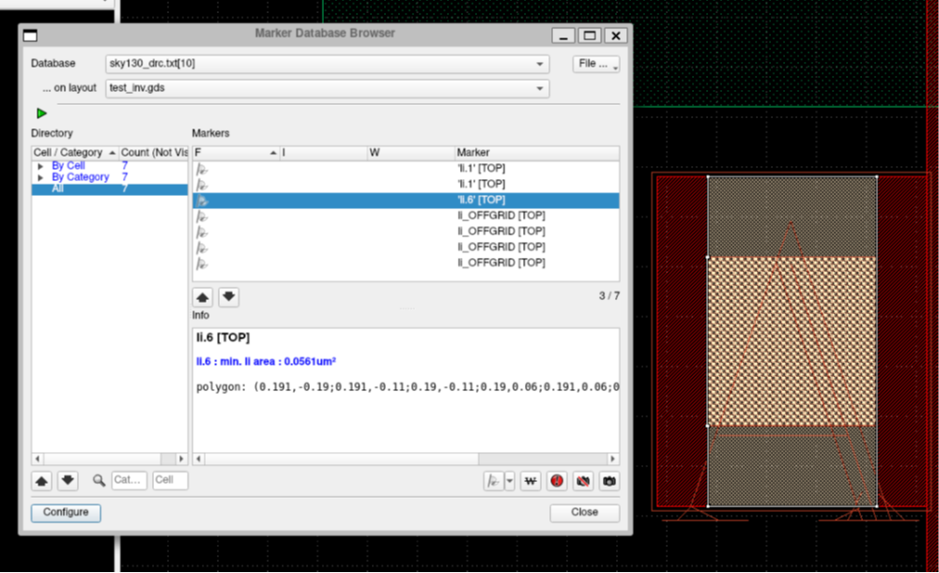
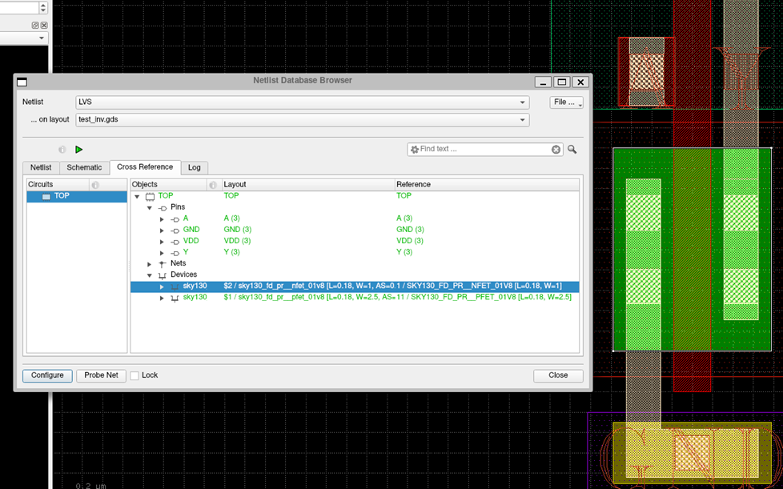
レイアウトを検証して・・・
DRC
LVS
SKY130

Slide 29
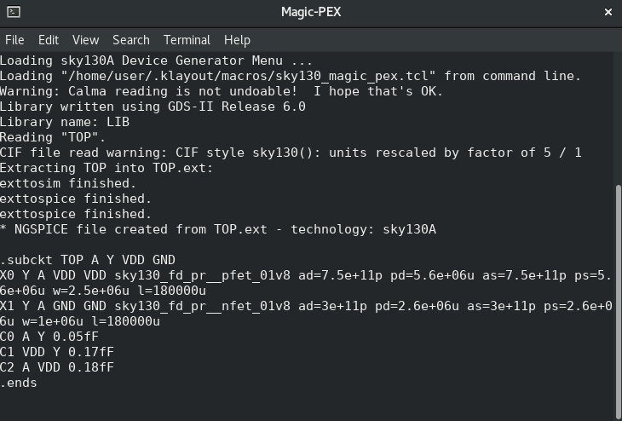
寄生成分を抽出して・・・
SKY130

Slide 30
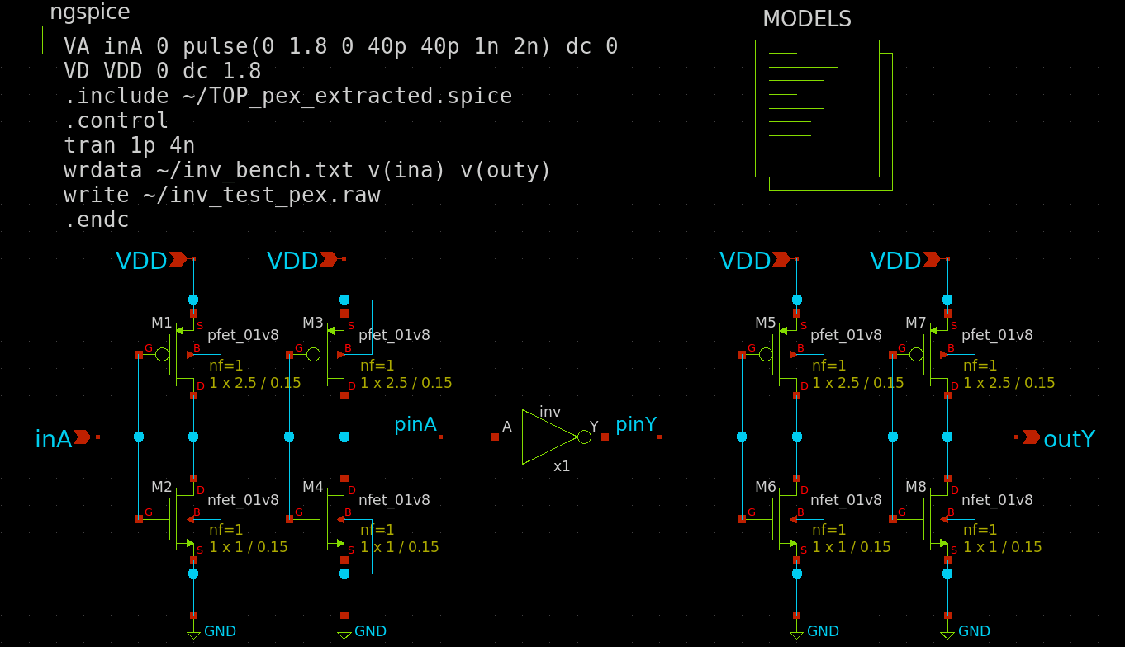
ベンチマークを作成して…
SKY130

Slide 31
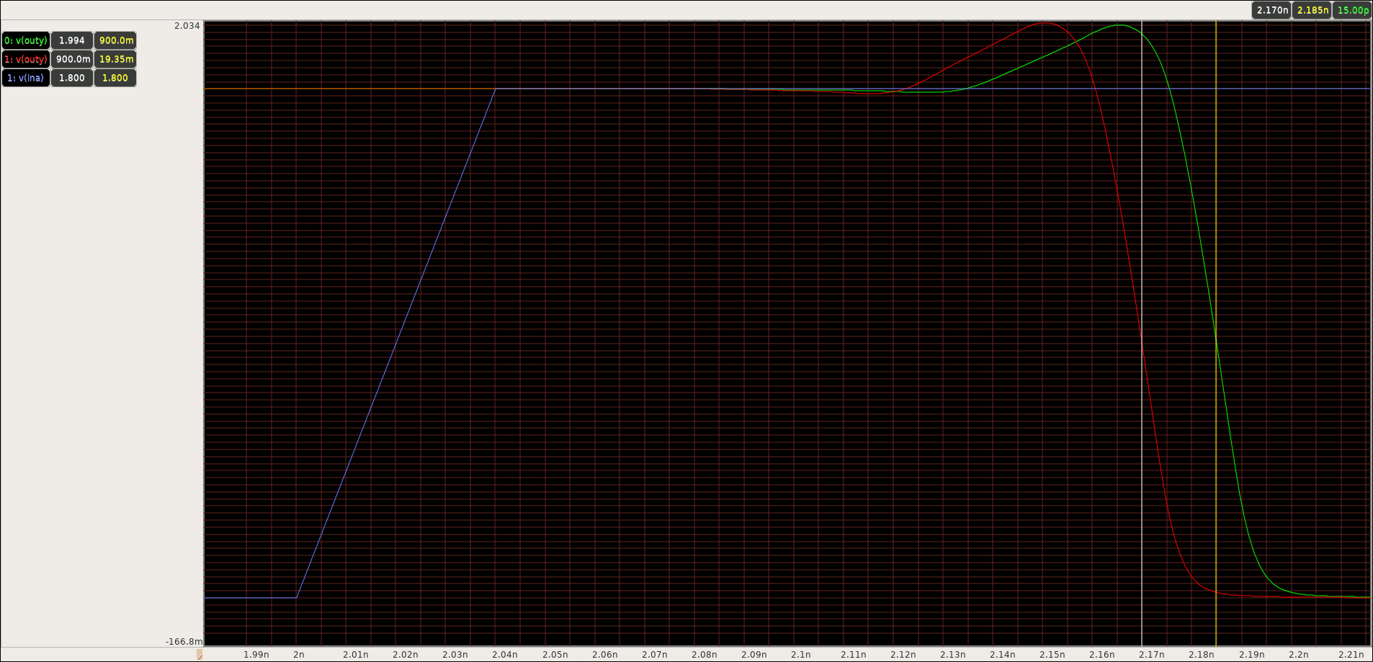
ポストレイアウトシミュレーションをする
Before
After
149.9ps
15.0ps
164.9ps
寄生容量によって応答性が悪化
SKY130

Slide 32
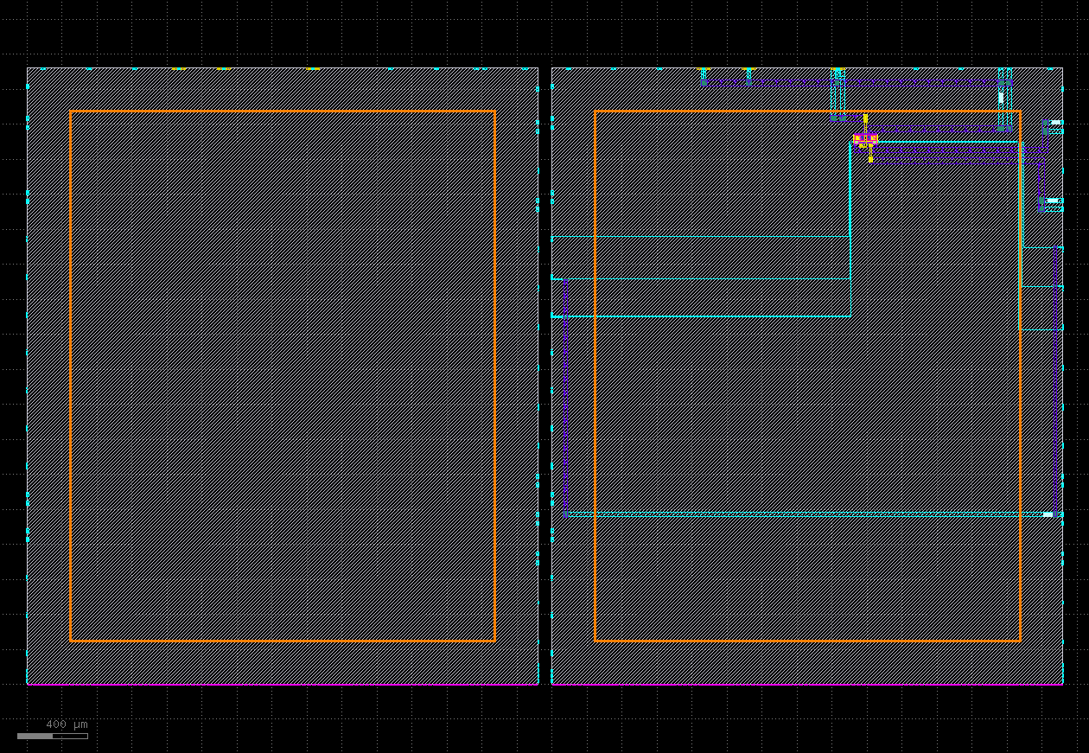
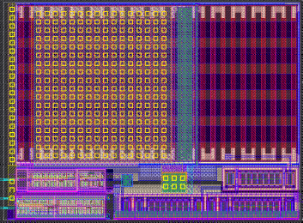
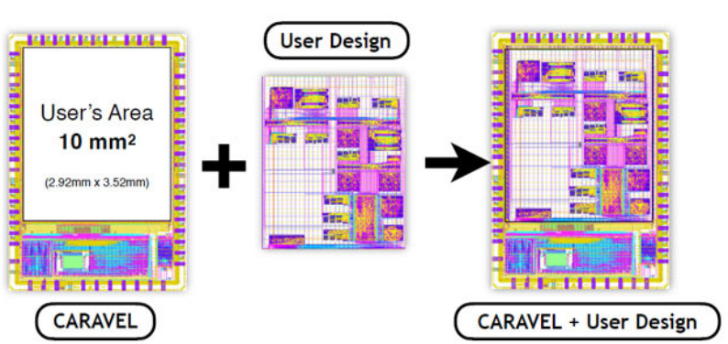
全て完成したら指定のフレームに回路を載せる
例: Caravel harness (SKY130)
  2.92 mm × 3.52mm user’s area
  38 IO ports
  4 Power ports
  128 Logic analyzer probes
SKY130

Slide 33
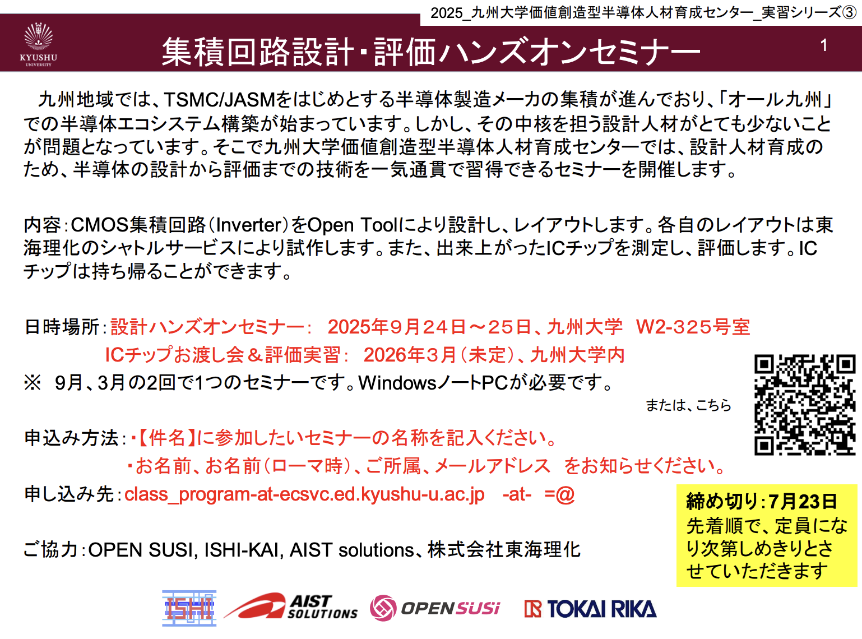
九州大学大学院システム情報科学府附属価値創造型半導体人材育成センター主催2025年度実習シリーズで採用

Slide 34

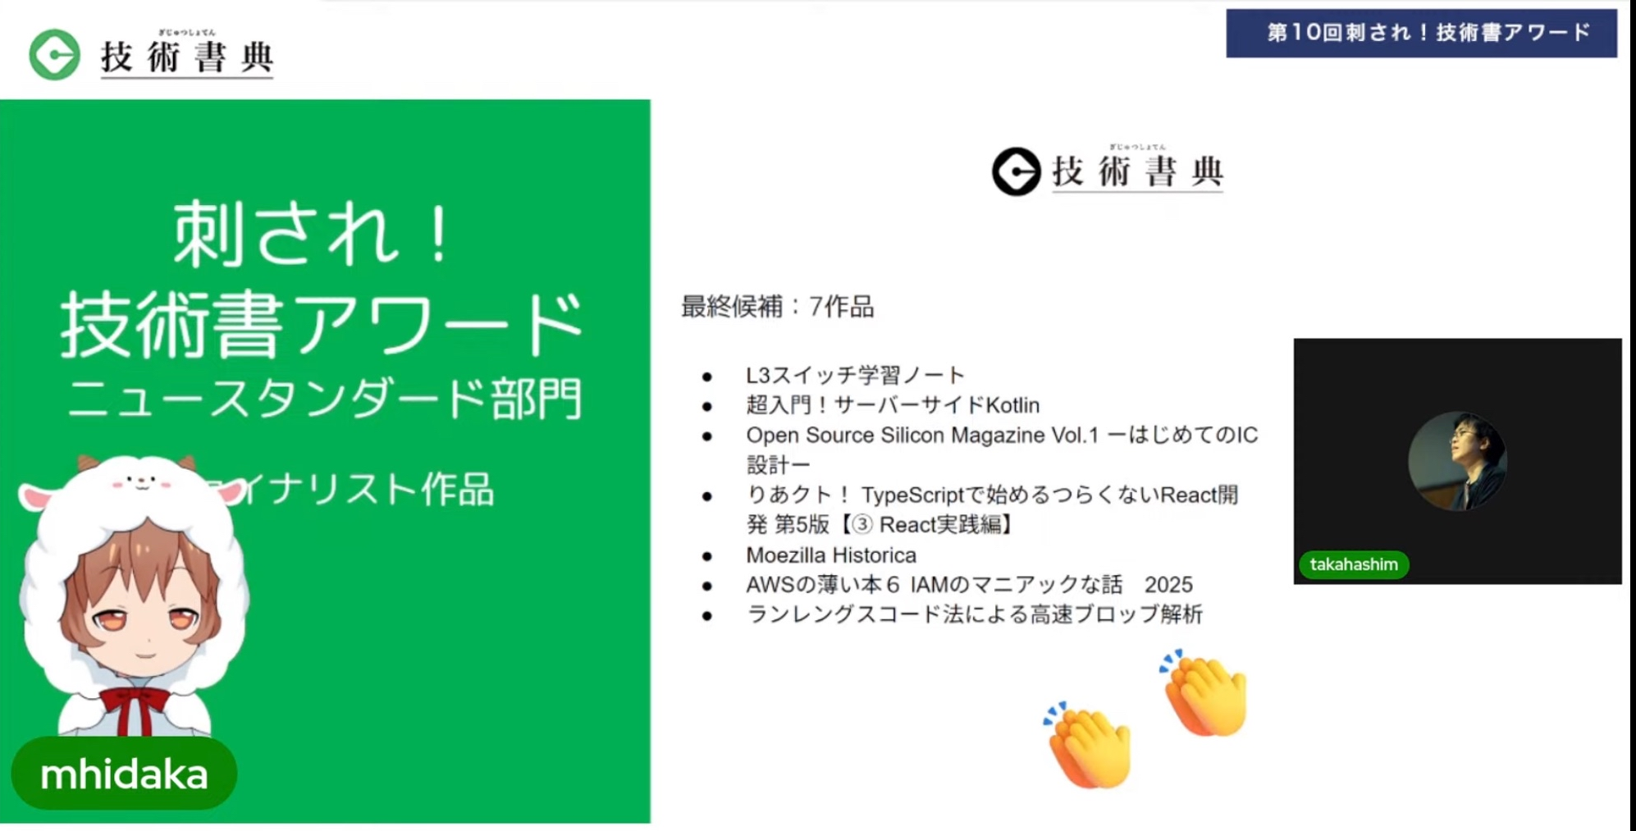
書籍紹介コーナー
タイトル：Open Source Silicon Magazine vol.1
    サブタイトル：はじめてのIC 設計～オリジナルのインバータを作ってみよう～
内容
  本日の解説から、さらに一歩『手前』や端折ってしまっている部分を解説した内容
  技術書典「第10回刺され！技術書アワード」のニュースタンダード部門のファイナリストに選出されました！
価格
  電子セット
    無料

Slide 35
アナログ半導体設計デモンストレーション
CMOSインバータ（NOT論理回路）作成

Slide 36
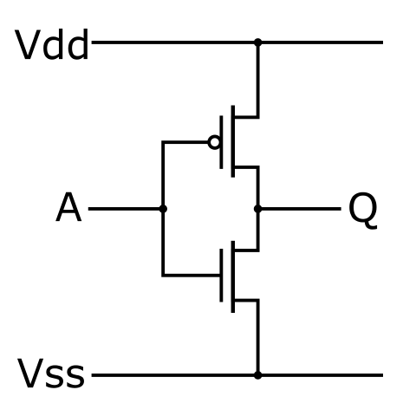
CMOSインバータ（NOT論理回路）
入力A | 出力Q
L | H
H | L
入力A | 出力Q
Vss | Vdd
Vdd | Vss

Slide 37
アナログ半導体の設計フロー
回路図を描く
シミュレーションをする
回路図を基にレイアウトを描く
レイアウトを検証する
レイアウトを基に寄生成分を考慮したシミュレーションをする
フレームに載せる

Slide 38
論理検証
インバータでは入力に対して反転した出力が確認できれば良い
  入力 0 V → 出力 Vdd V, 入力 Vdd V → 出力 0 V
  DC解析でCMOSインバータの動作を見てみる
DC解析 電圧を変動させたときの定常応答
tran解析 時間を変動させたときの過渡応答
AC解析 周波数を変動させたときの定常応答

Slide 39
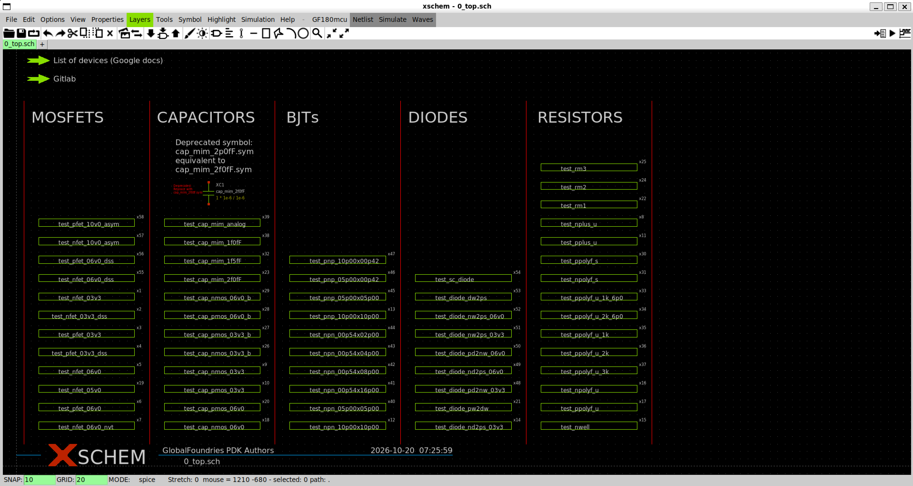
xschemの起動画面(この画面以外はインストールに失敗しています)

Slide 40
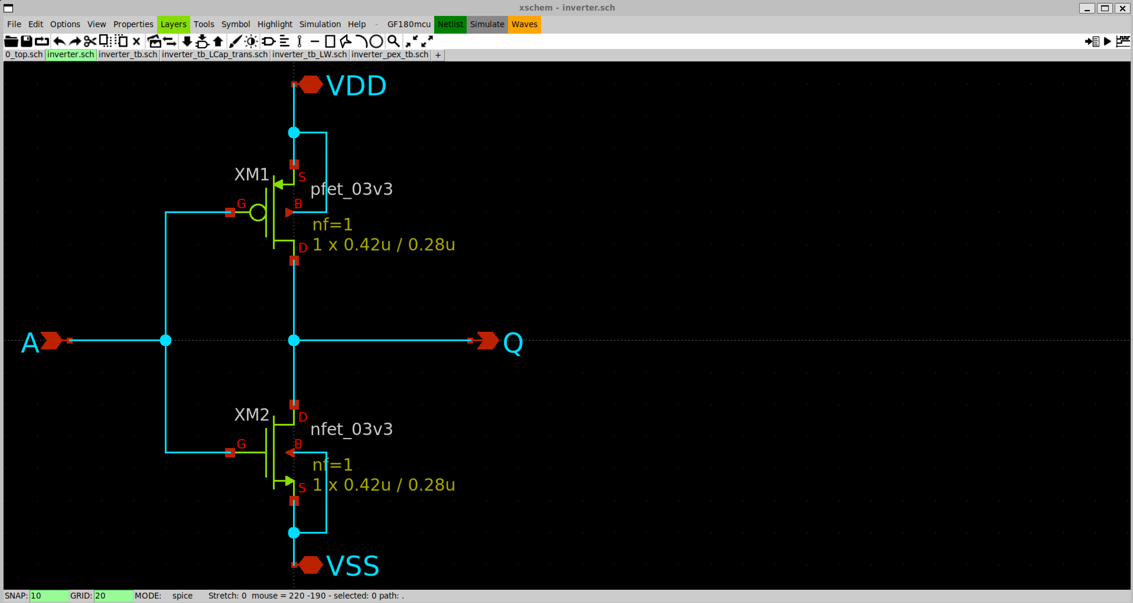
CMOSインバーター回路の例

Slide 41
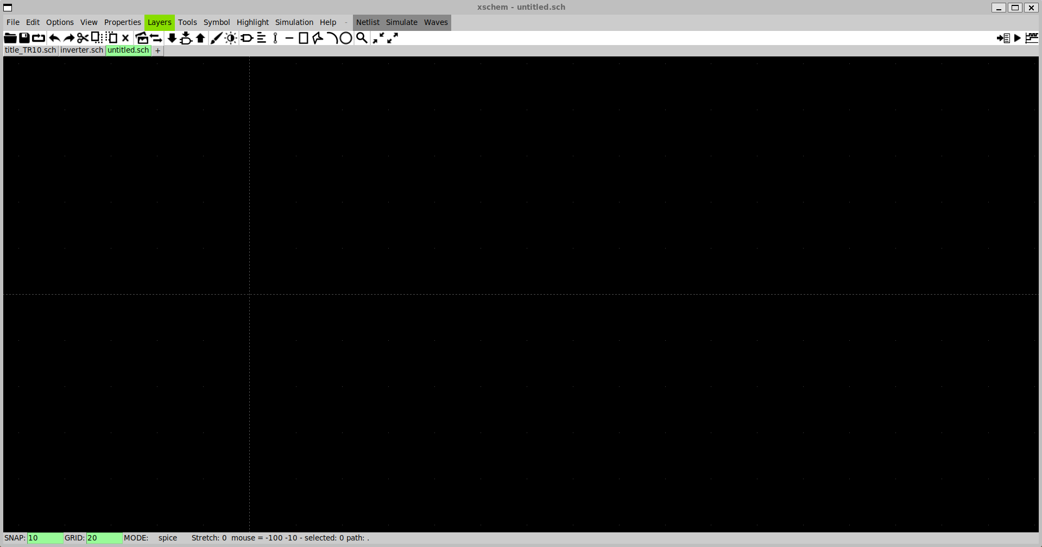
xschem使い方：新規回路図とMODULEウィンドウ
AND記号をクリックすると
MODLUEウィンドウが開く
+タブをクリックすると
untitled.schという
新規ファイルが新規

Slide 42
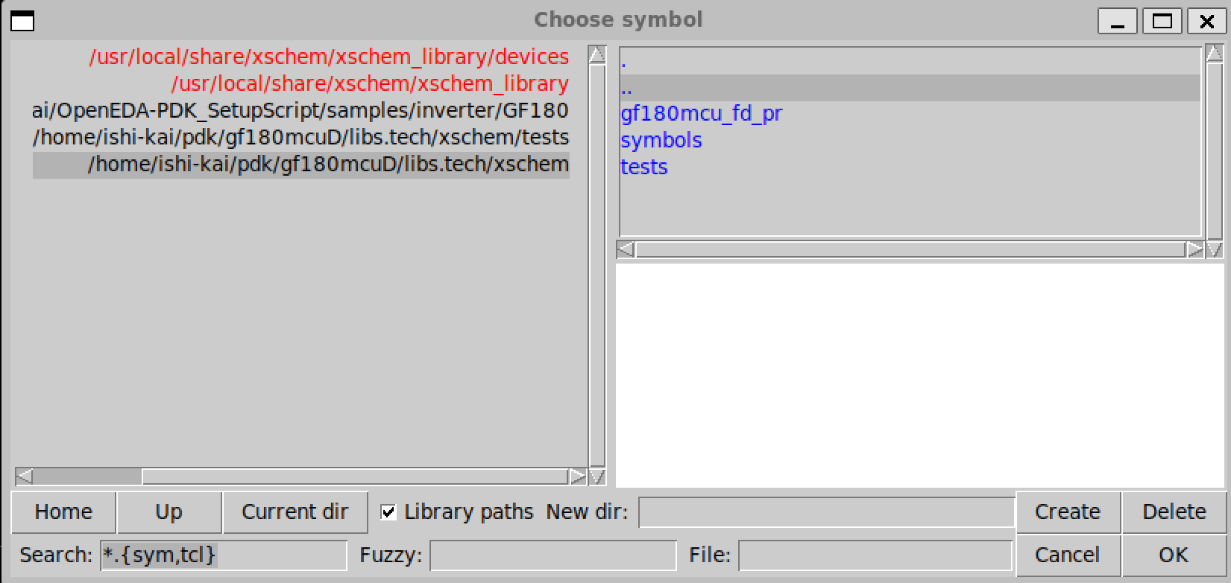
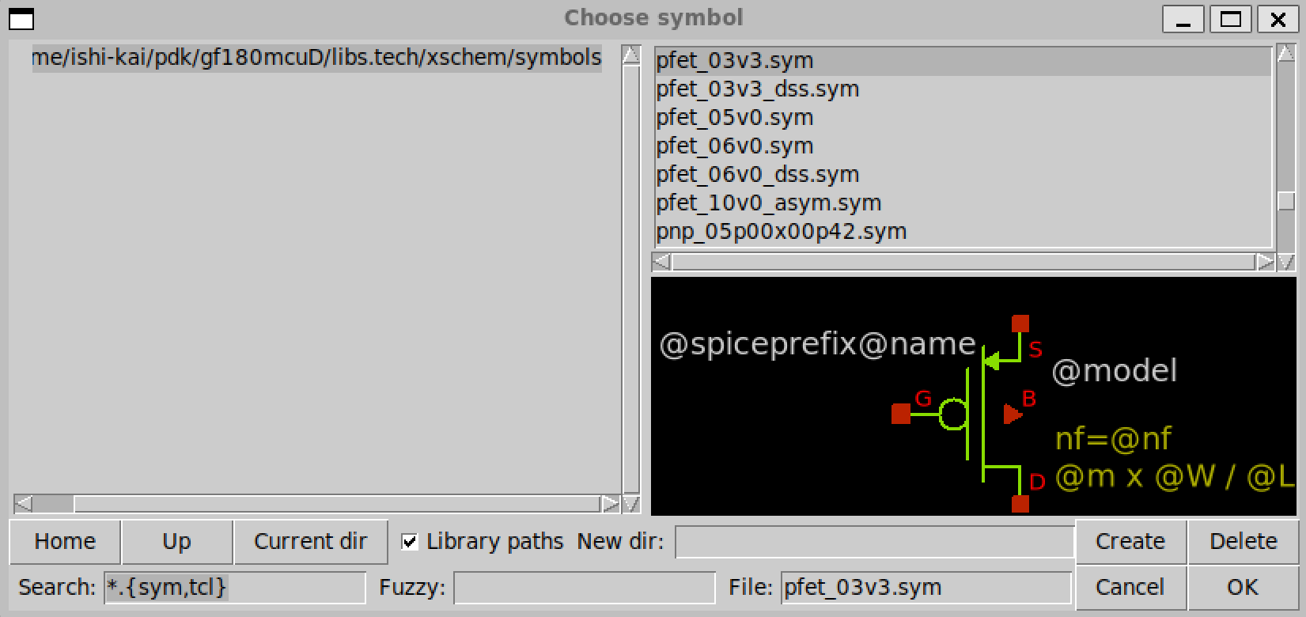
xschem使い方： gf180mcuD/libs.tech/のMODULEの選択：P-FET
耐圧の違いで何種類かあるので
必要なものを選択する

Slide 43
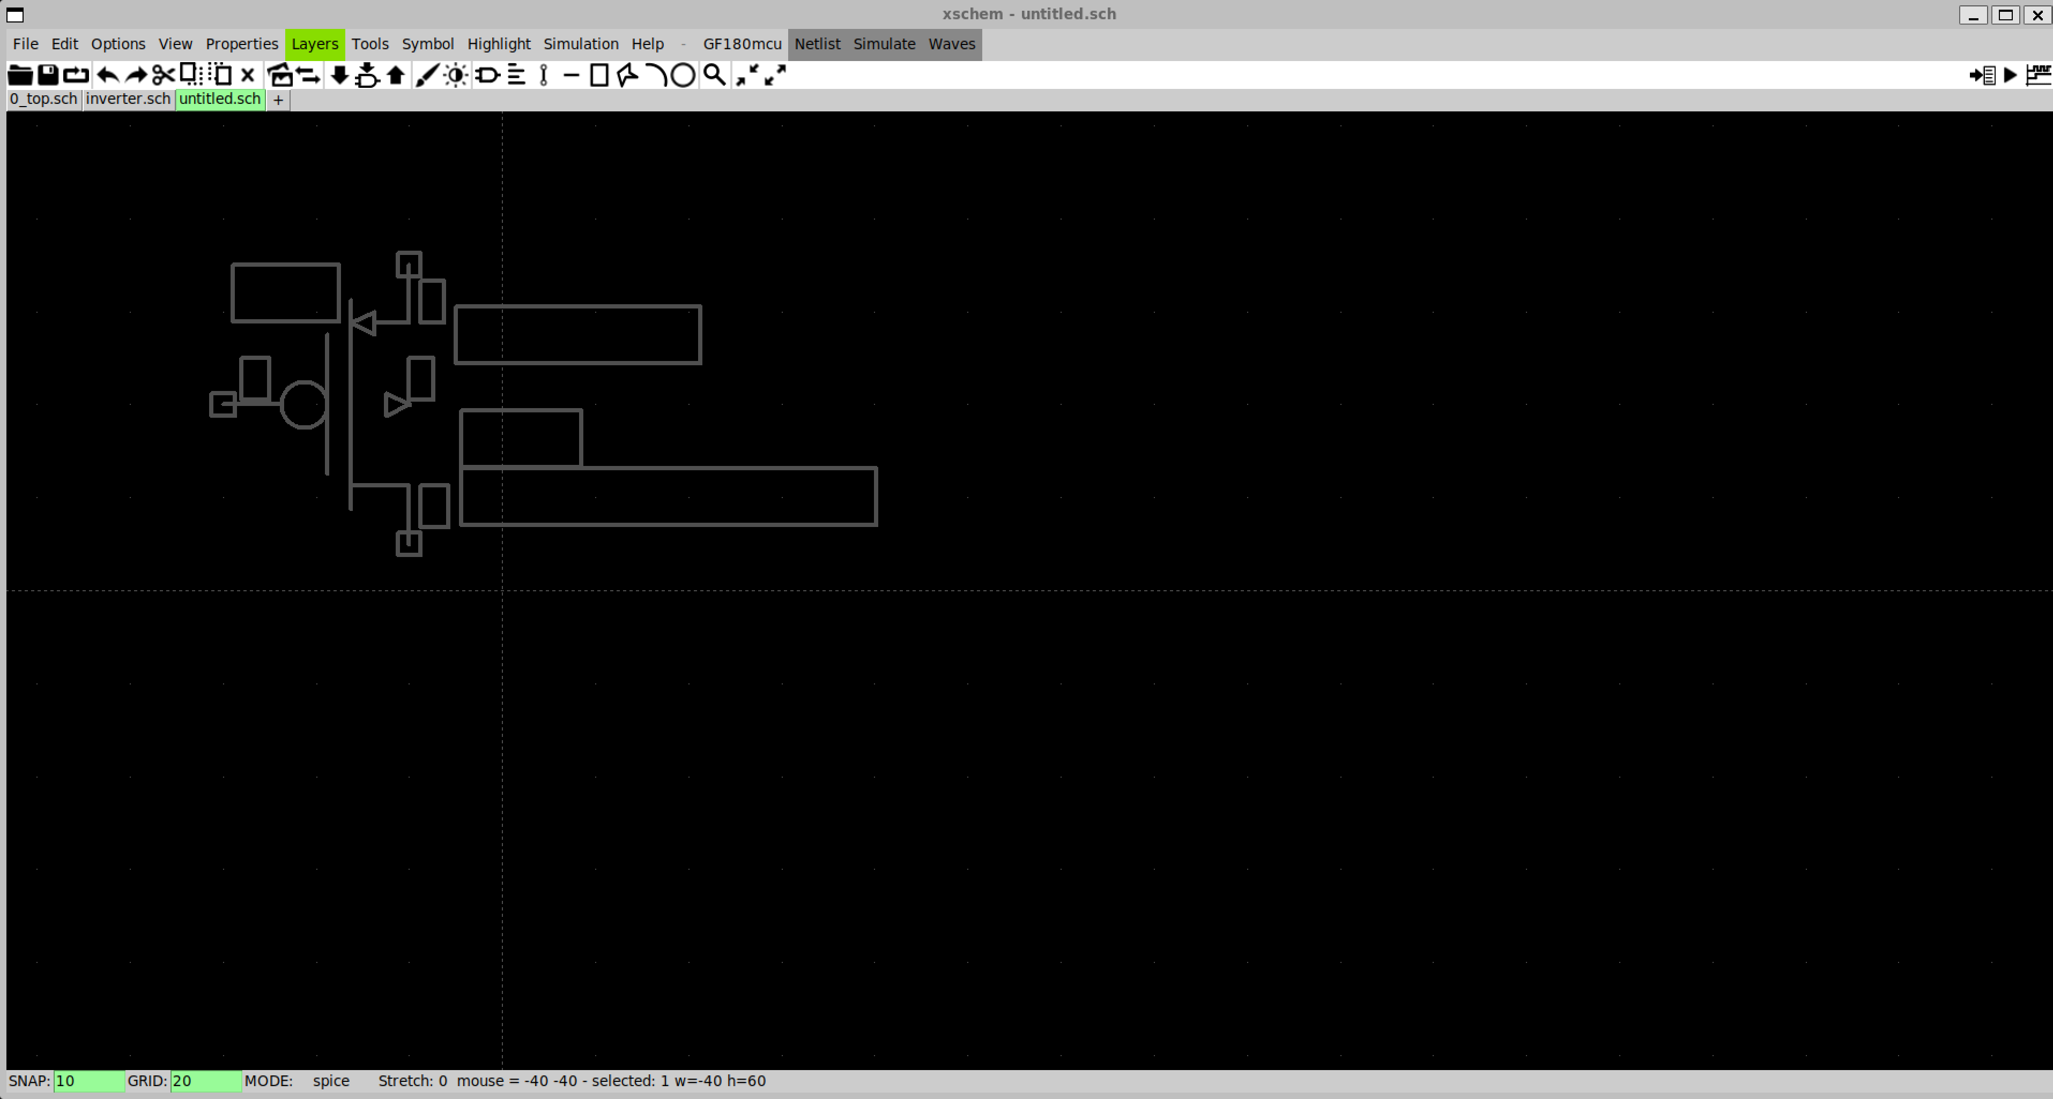
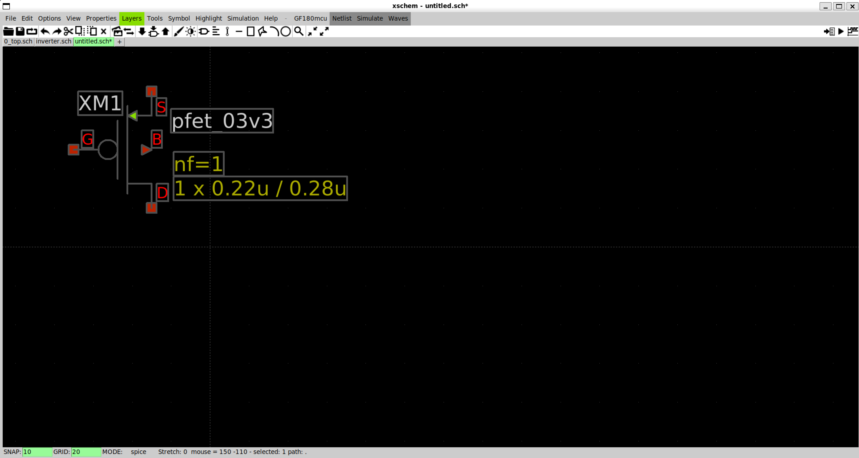
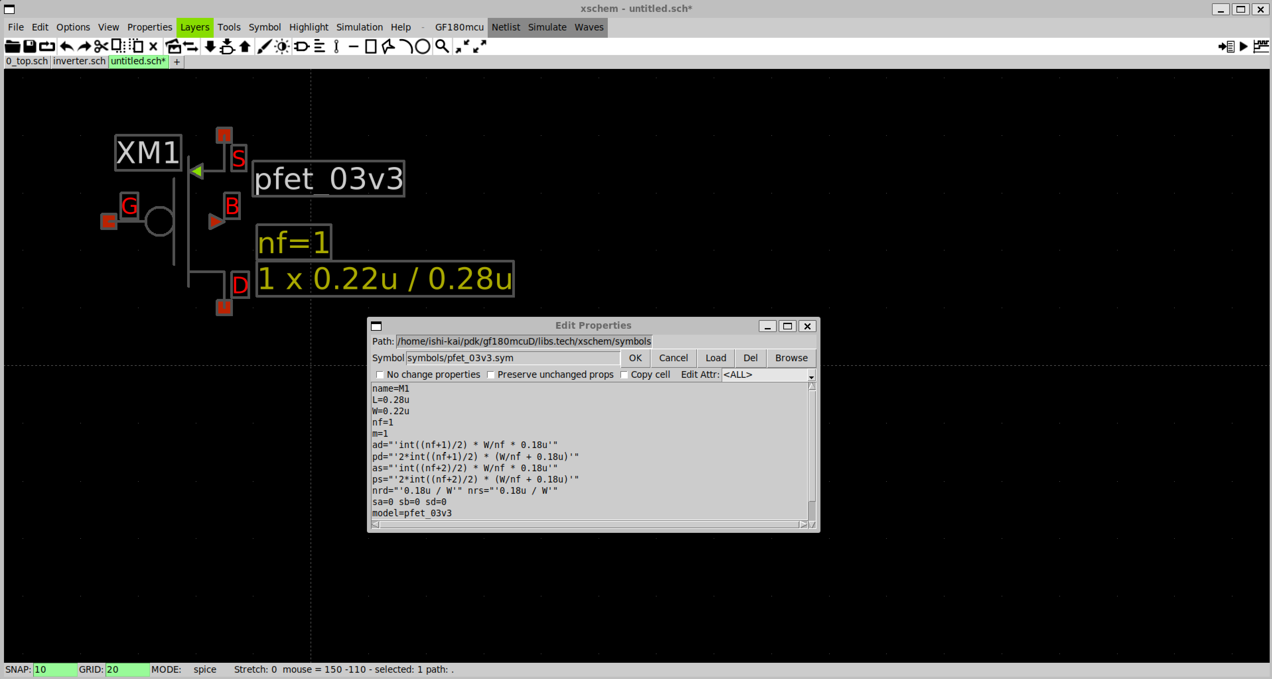
xschem使い方： MODULEの配置とプロパティ

Slide 44
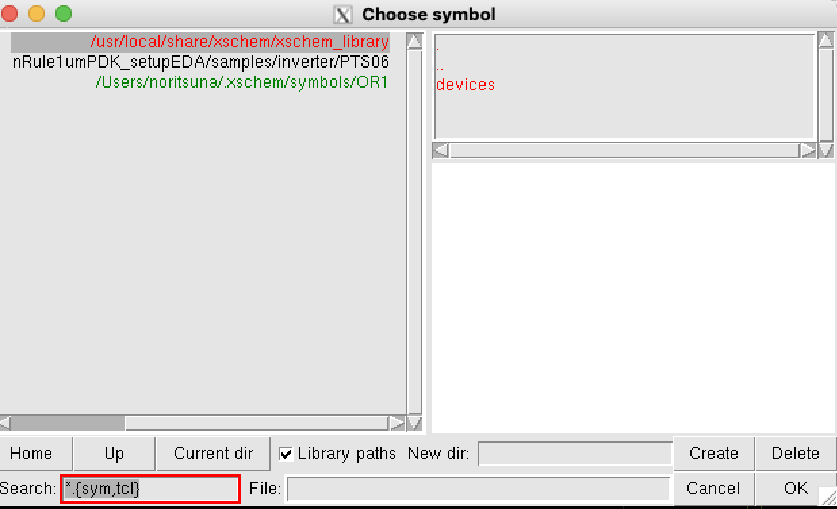
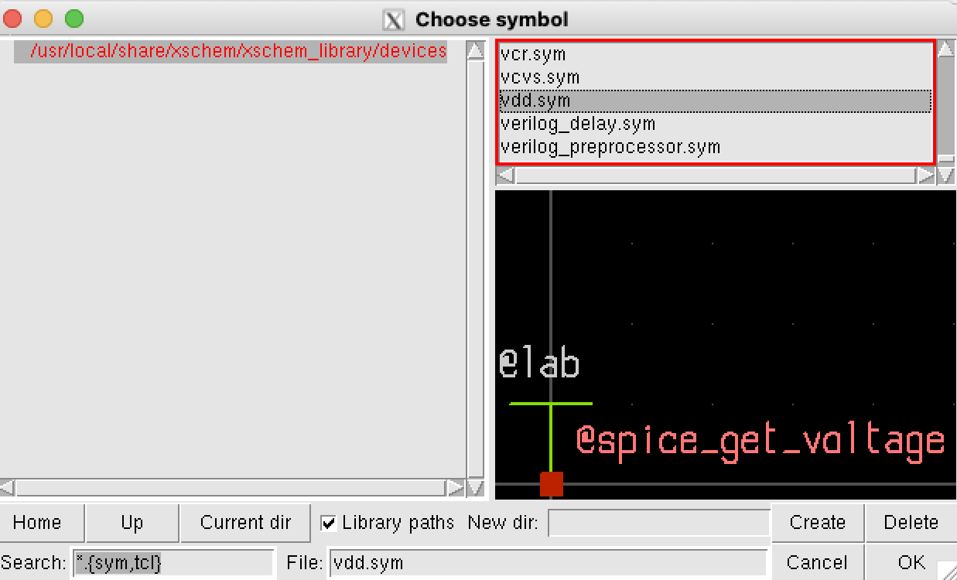
xschem使い方： 標準のMODULEの選択：VDD
検索も可能

Slide 45
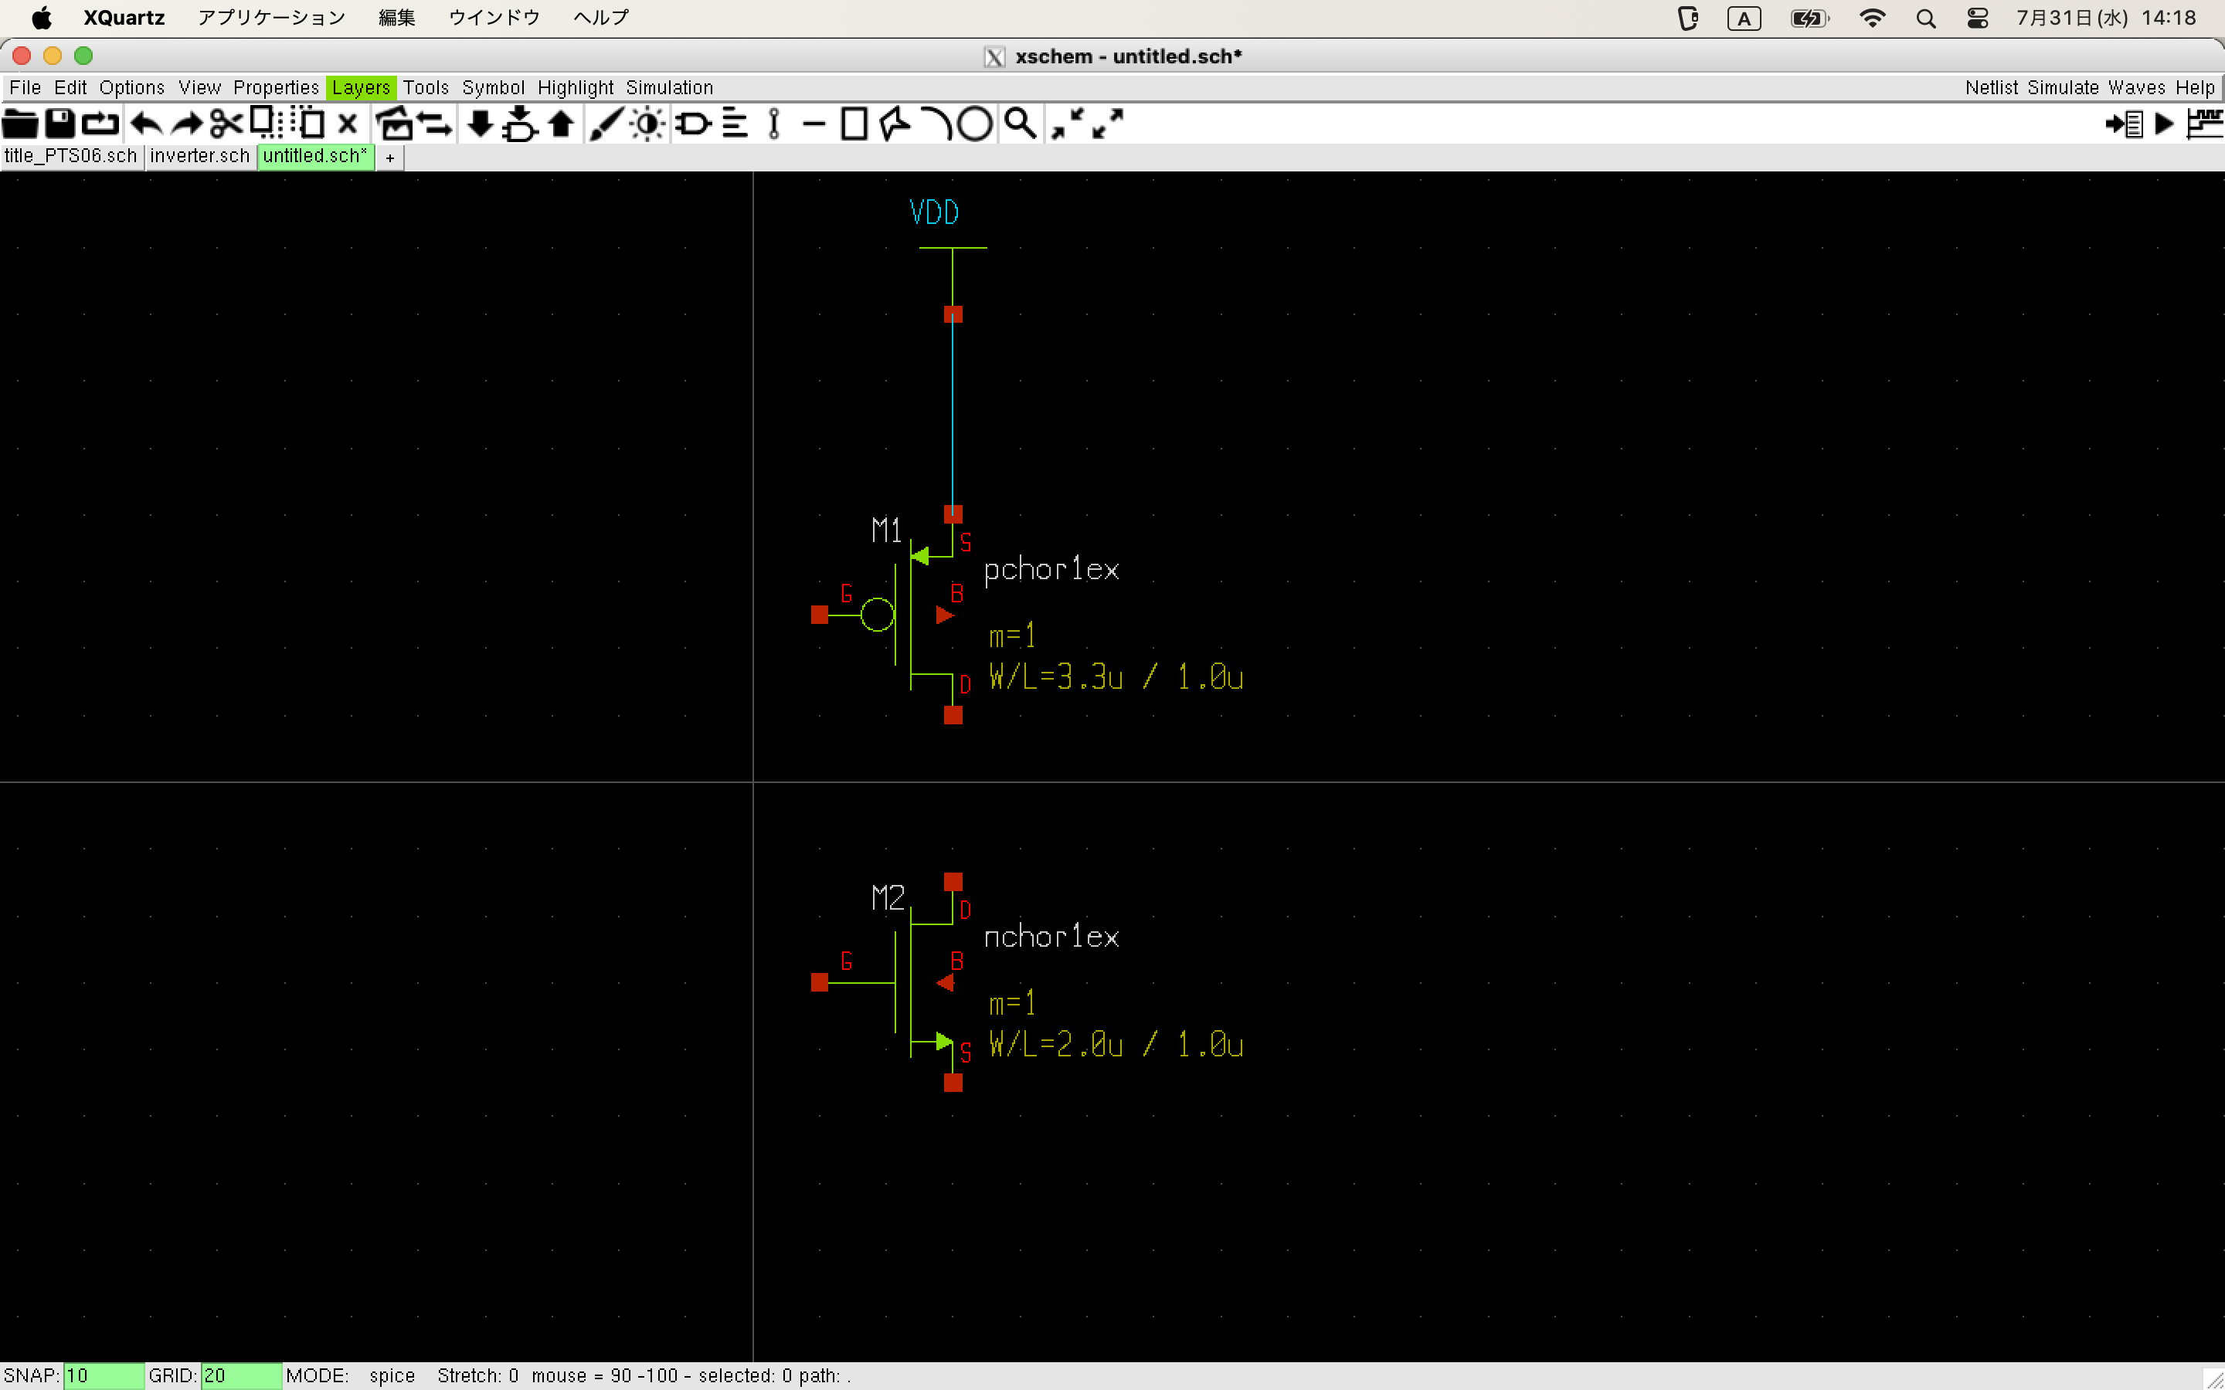
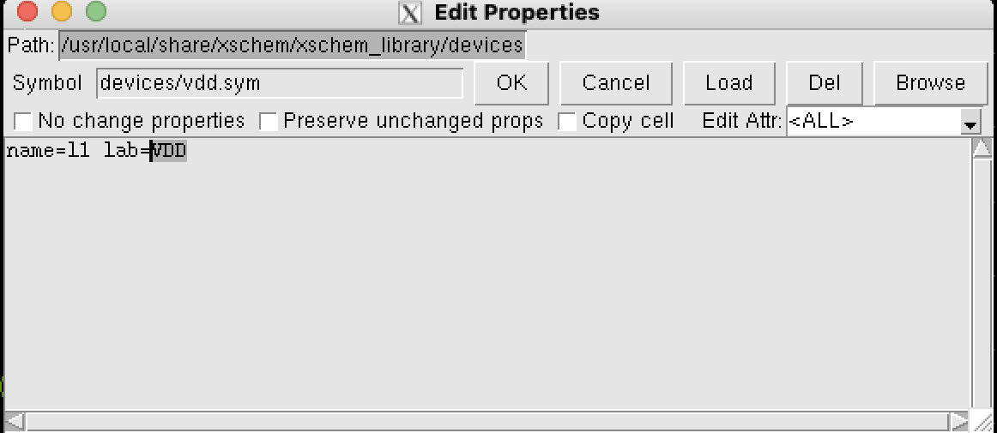
xschem使い方： 標準のMODULEの配置とプロパティ：VDD
ラベル名

Slide 46
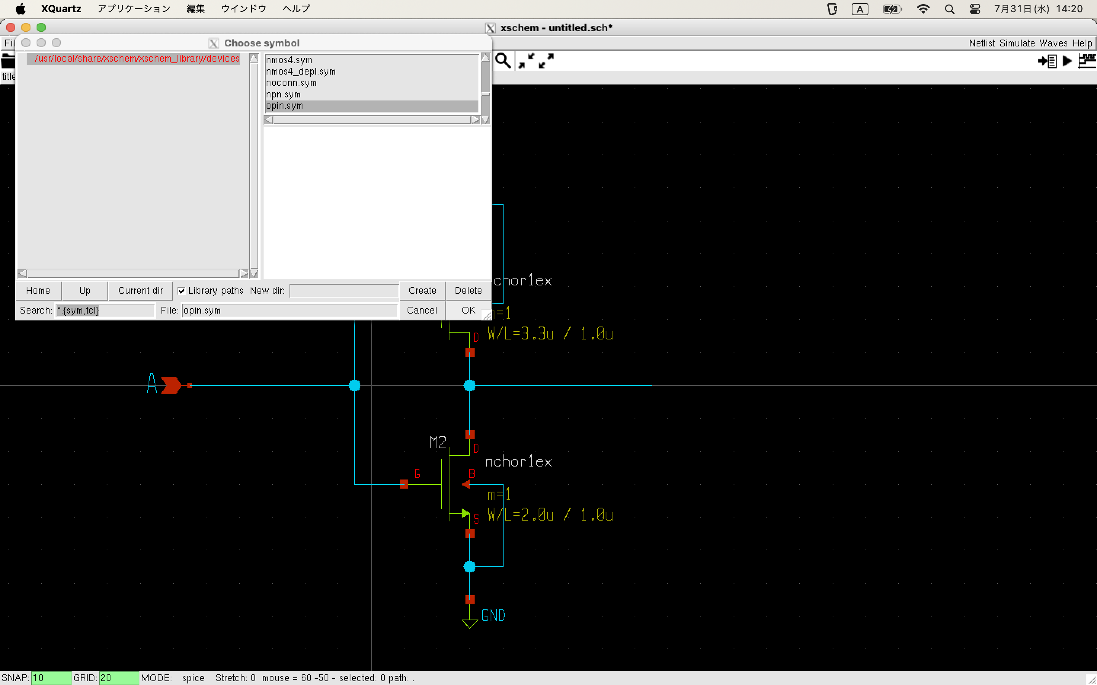
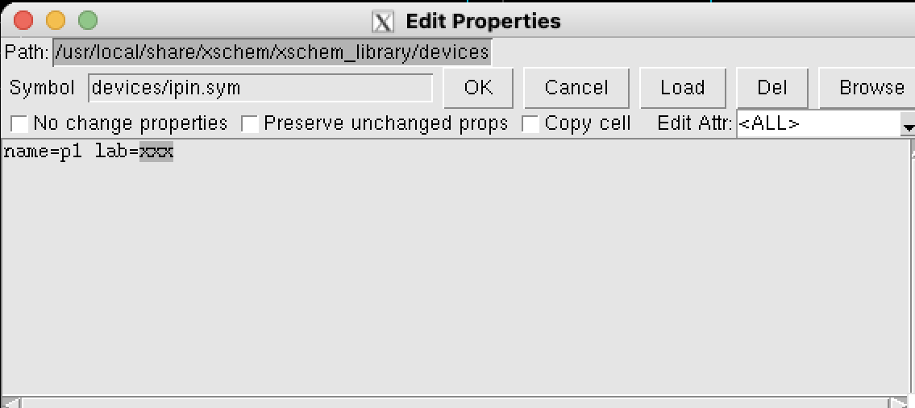
xschem使い方： 標準のMODULEの選択：ipin, opin, iopin
ラベル名は
ここで変更
ipin.sym

Slide 47
xschem使い方： wireの引き方
１，マウスでクリックして
「W」キーを押す
「W」を再度押すと90度曲げられる
２，マウスでクリックする

Slide 48
ハンズオン：CMOSインバータを作る
入力A | 出力Q
L | H
H | L
入力A | 出力Q
Vss | Vdd
Vdd | Vss

Slide 49
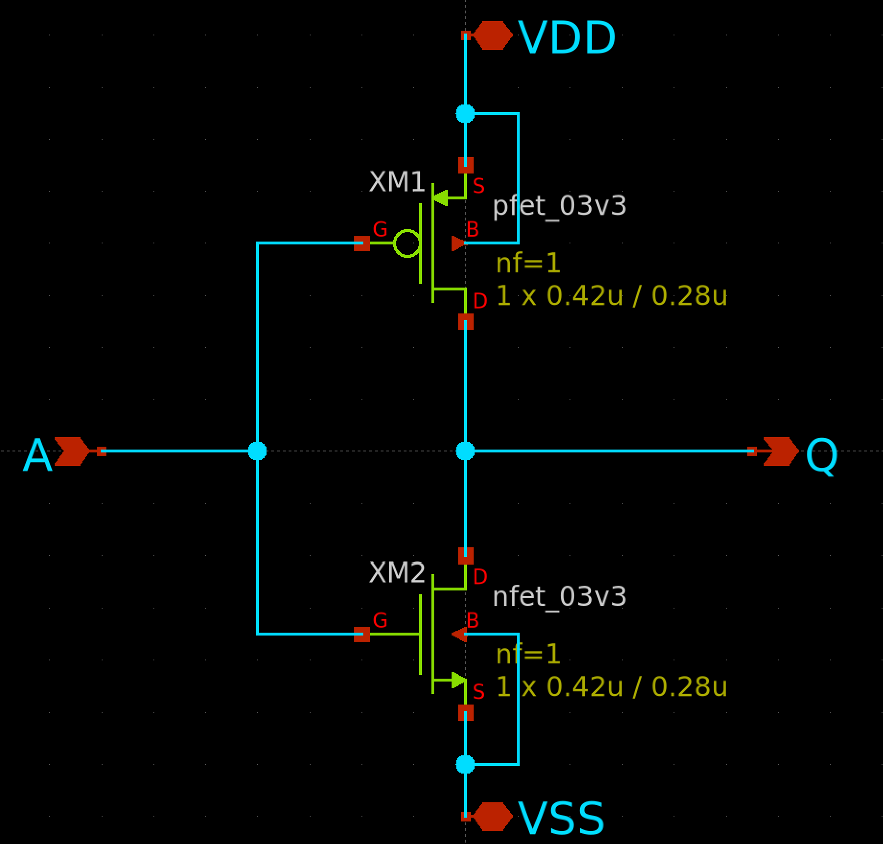
ハンズオン：CMOSインバータのサンプル

Slide 50
アナログ半導体の設計フロー
回路図を描く
シミュレーションをする
回路図を基にレイアウトを描く
レイアウトを検証する
レイアウトを基に寄生成分を考慮したシミュレーションをする
フレームに載せる

Slide 51
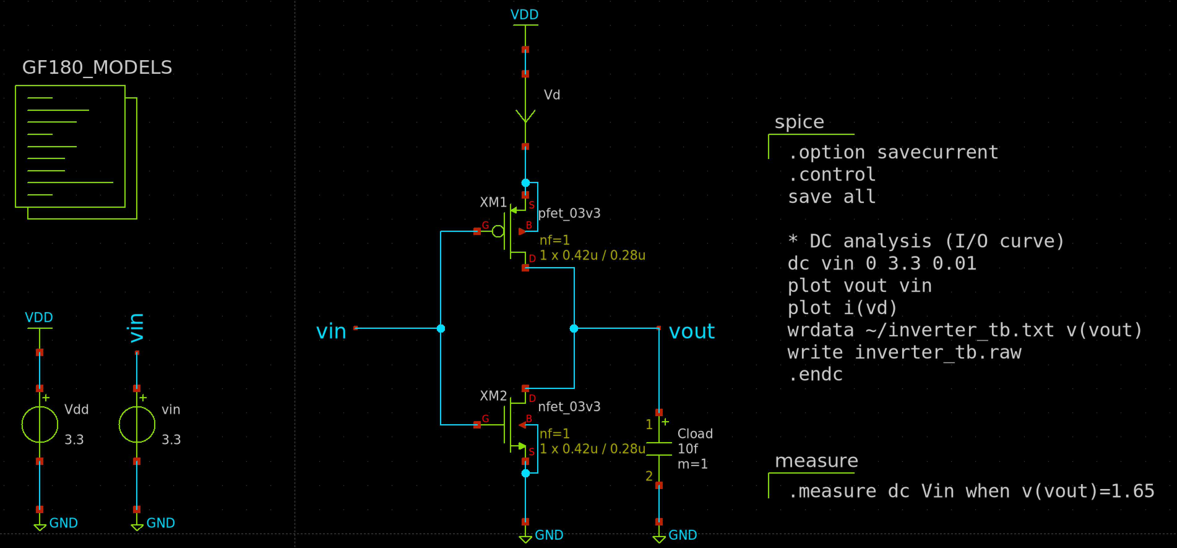
xschem：ベンチマーク例

Slide 52
xschem：ベンチマーク
キーワード
  code.sym
  code_shown.sym
  vsource.sym
  gnd.sym
  ammeter.sym
  lab_pin.sym
  capa.sym
  vdd.sym

Slide 53
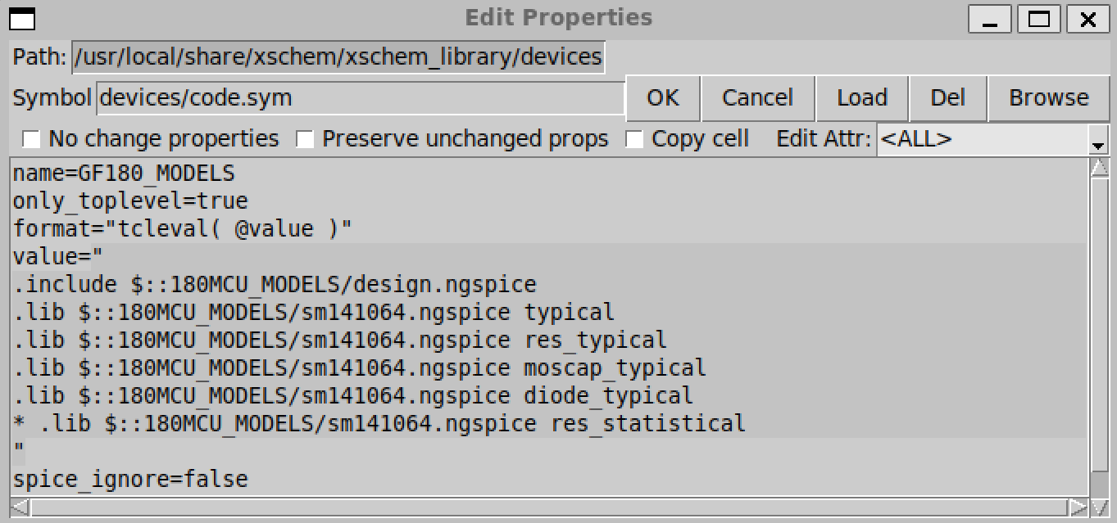
xschem：GF180_MODELSを記述する際の注意点x
code.symを使用する際、以下の行を追記する必要がある
  format=“tcleval( @value )”
includeは絶対パス（フルパス）である必要がある。相対パスは使えない。
  「$::LIB」は特殊パスのため利用可能

Slide 54
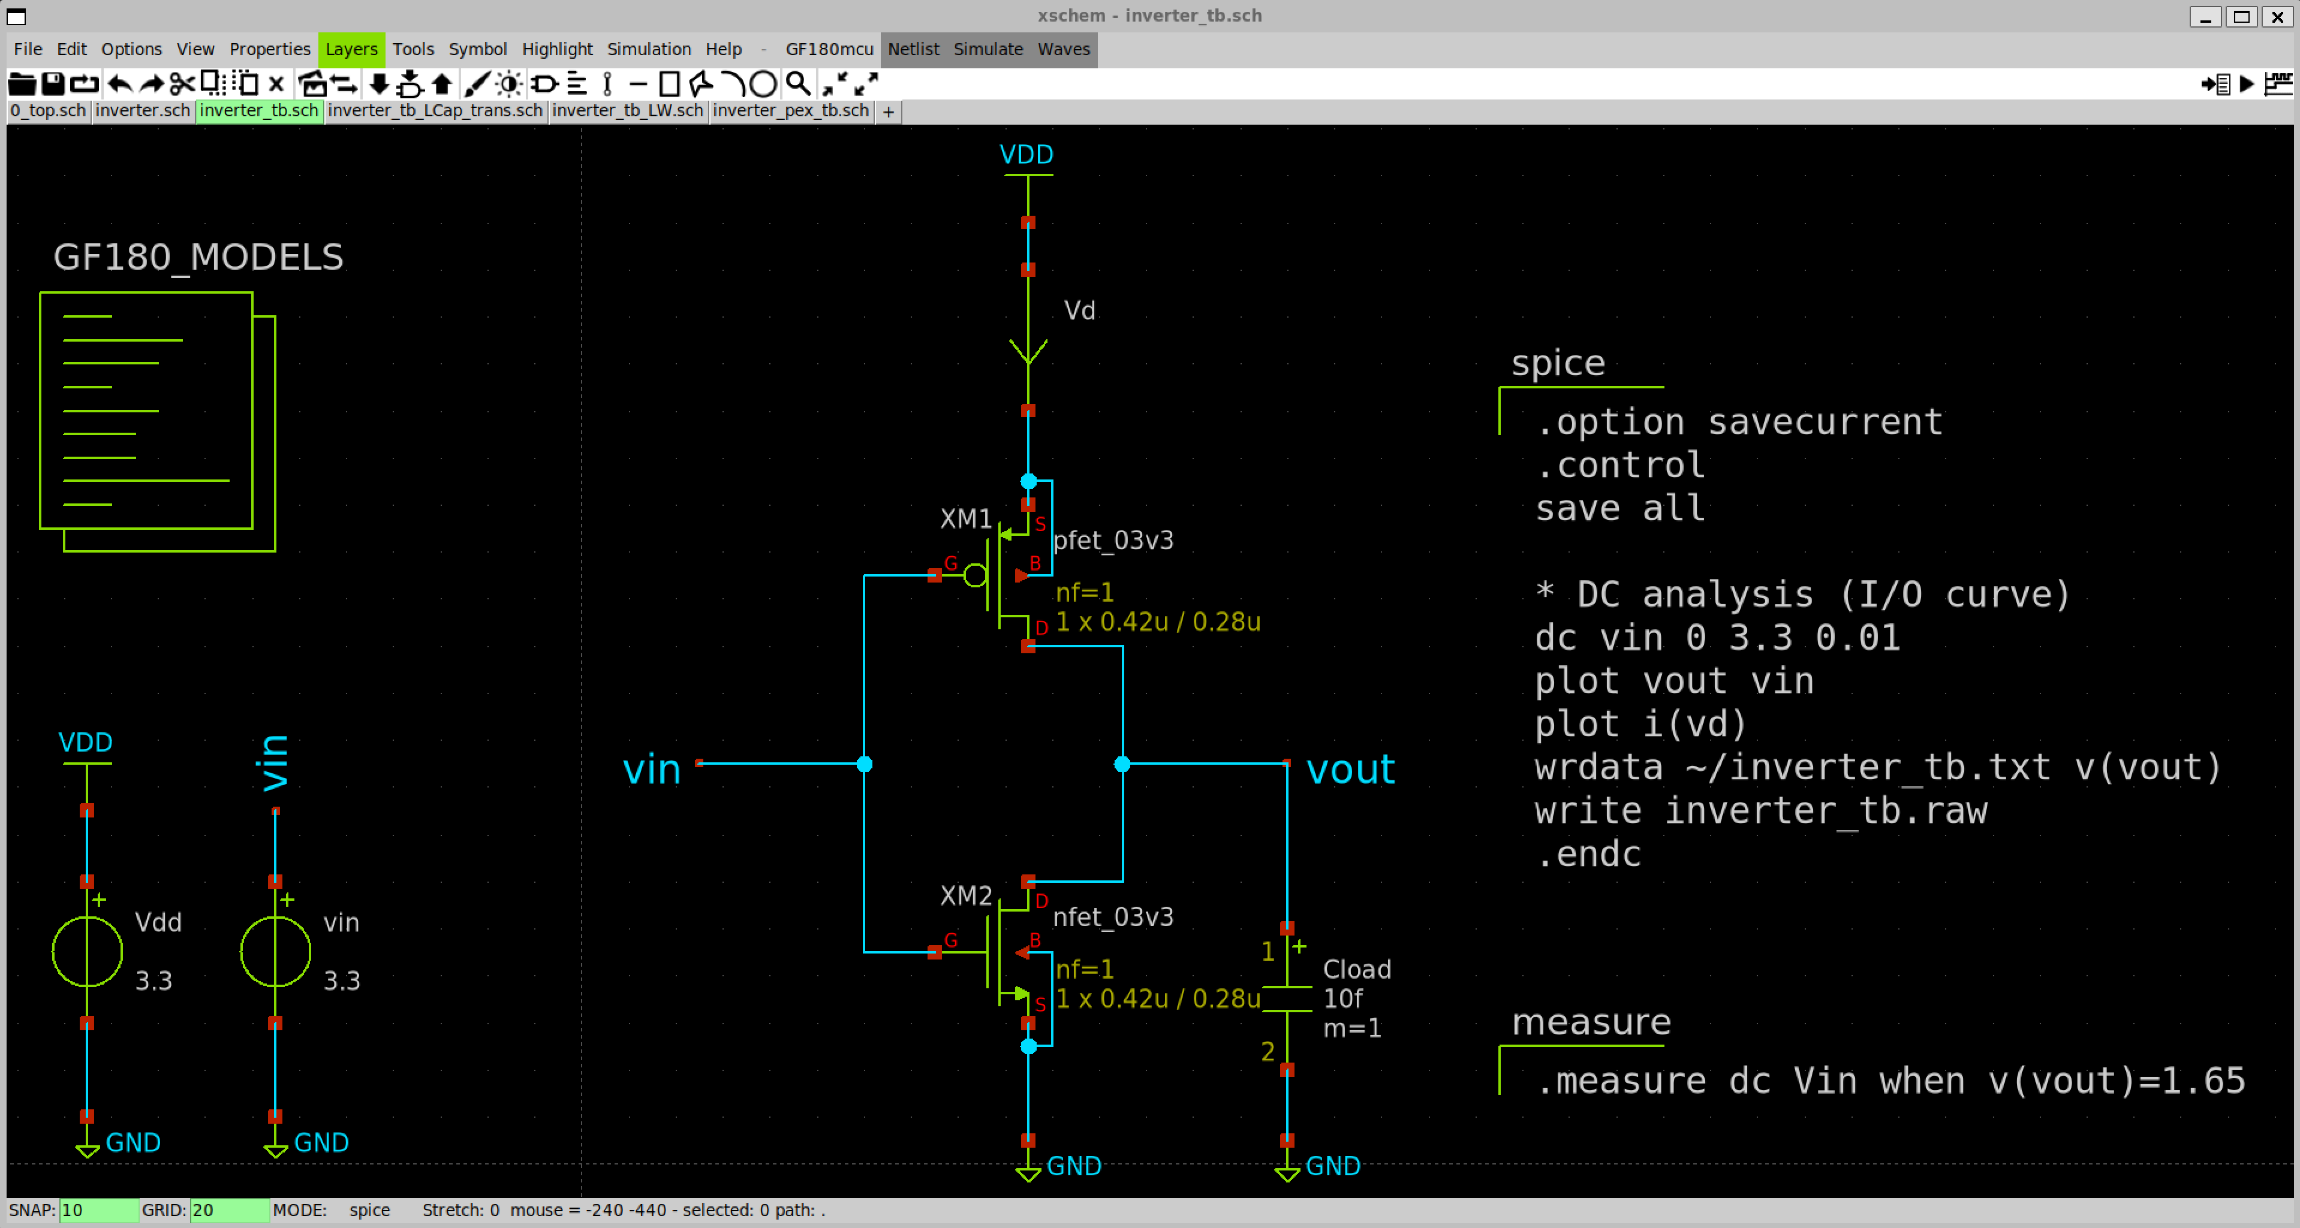
ngspice ：シミュレーションの実行
netlist→simulateの
順にクリック

Slide 55
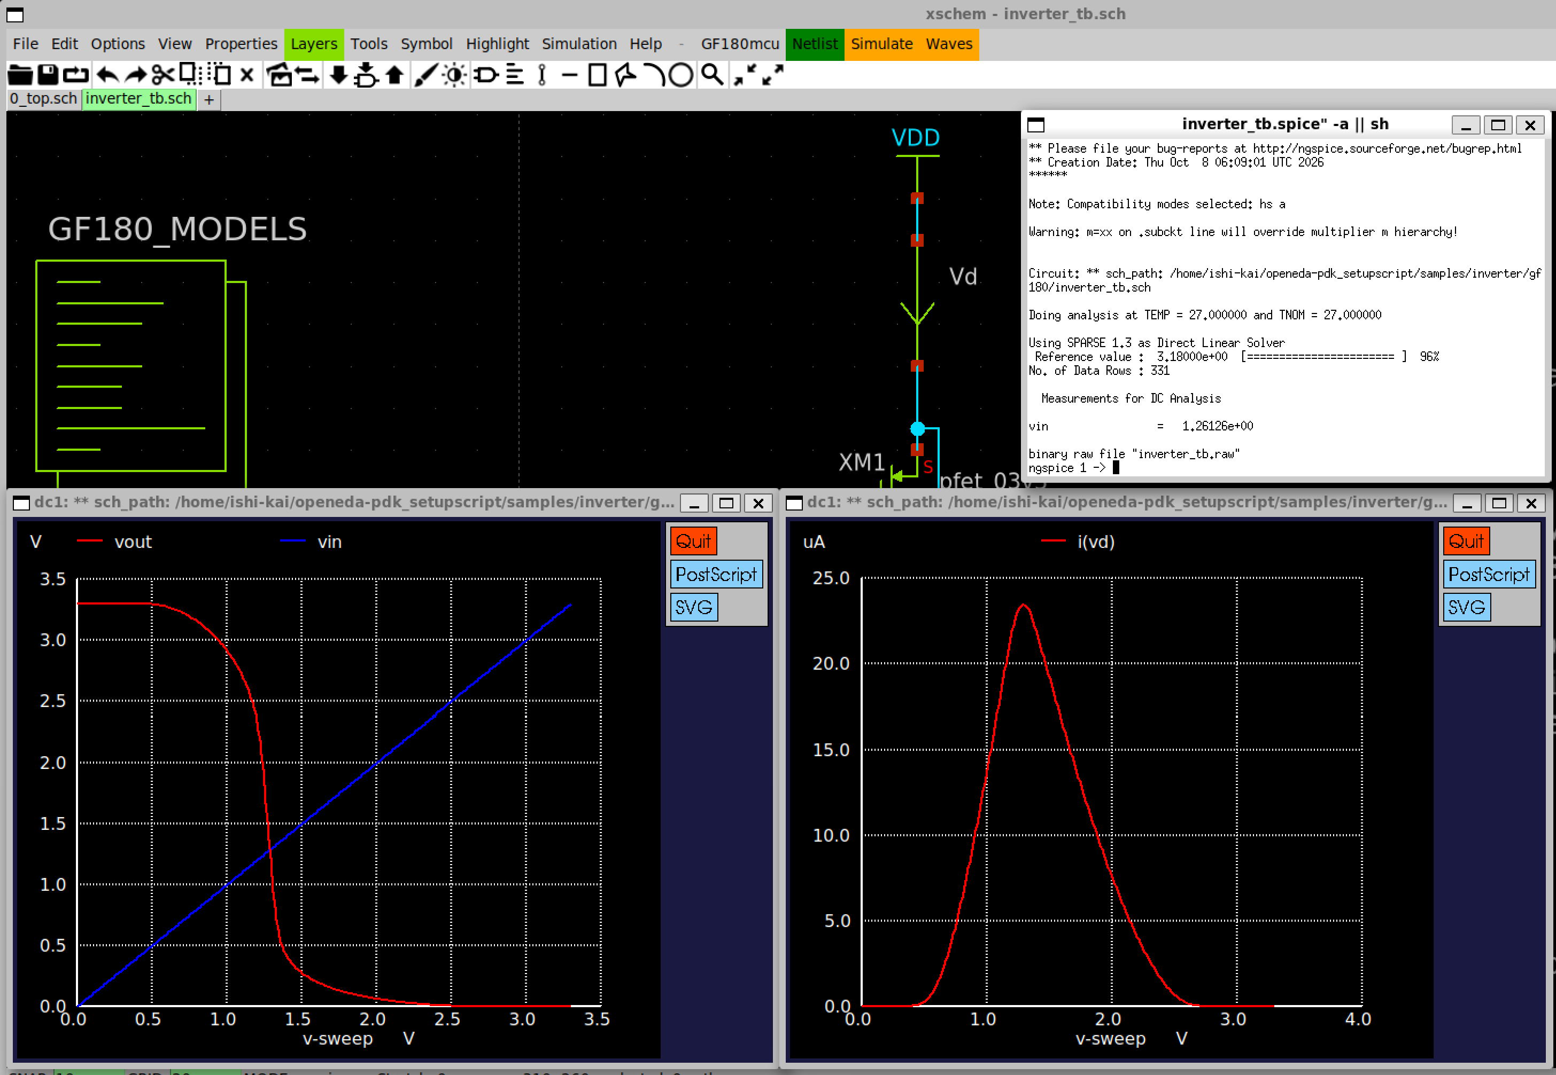
ngspice：シミュレーション結果（3.3V素子の場合）
入力A = 0 V →出力Q = 3.3 V
入力A = 3.3 V →出力Q = 0 V
インバータとして機能している

Slide 56
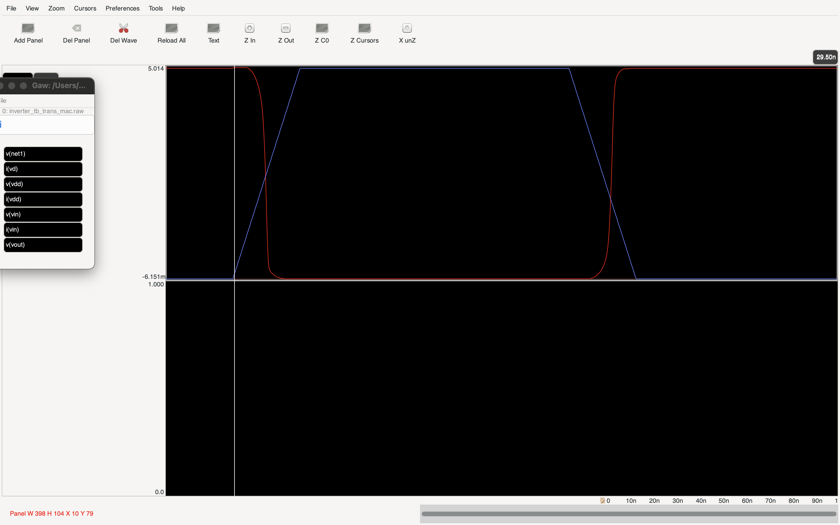
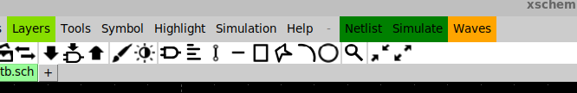
ngspice：wrdata と gawによる波形表示
wrdataを使用するとテキスト出力ができる
writeでrawファイルを出力すると gaw で波形表示ができる
0.00000000e+00 3.29999999e+00
5.00000000e-02 3.29999999e+00
1.00000000e-01 3.29999997e+00
1.50000000e-01 3.29999990e+00
2.00000000e-01 3.29999960e+00
2.50000000e-01 3.29999842e+00
3.00000000e-01 3.29999375e+00
3.50000000e-01 3.29997564e+00
4.00000000e-01 3.29990878e+00
4.50000000e-01 3.29968137e+00
5.00000000e-01 3.29900073e+00
5.50000000e-01 3.29728006e+00
・
・
・
xschem 右上の
Wavesから起動できる

Slide 57
ngspice：過渡応答、遅延時間
過渡応答から遅延時間を見たい場合はtran解析を用いる
出力段に負荷を設定しないと正しい過渡応答が見れない
今回は入力段・出力段共に何も接続しない状態を見る

Slide 58

ngspice：過渡解析ベンチマーク例

Slide 59

ngspice：過渡解析シミュレーション結果

Slide 60

ワンポイントアドバイス：サンプル回路の読み込み
サンプル回路：ISHI会のイメージを利用している場合
  ~/OpenEDA-PDK_SetupScript/samples/inverter/GF180/
利用する場合
  コマンドラインで、上記のディレクトリまで移動する
    cd ~/OpenEDA-PDK_SetupScript/samples/inverter/GF180/
  上記ディレクトリでxschemを起動する
  新規ファイルを作成する
  [Current dir]ボタンを押すと一覧にサンプルファイルが表示される

Slide 61
半導体の基礎知識
回路の設計

Slide 62

インバータ回路の設計ポイント
入力A = 1.2V →出力Q = 0 V
本来は、VDD=3.3Vの半分である 入力A = 1.65Vで動作すべき
入力A = 1.65Vより低い方向のため、PMOSの性能が低いことが原因
  対策
    PMOSの性能を上げる
    NMOSの性能を下げる

Slide 63


インバータ回路ってなにもの？
本来は、VDD=5.0Vの半分である入力A = 2.5Vで動作すべき
電源：5V
出力：5V
入力：1.8V

Slide 64


トランジスタのパラメータ
基本はWとLを変える
  W ：チャネル幅
  L ：チャネル長（※実際のチャネル長はちょっと短い）
ゲートと拡散層の重なった部分がトランジスタ本体
ゲートに充分な電位を与えるとチャネルが形成
m, nf, mf などはゲートの本数（マルチフィンガー）
ゲート
ほぼ
チャネル
ドレイン
ソ｜ス
$$L$$
$$W$$

Slide 65
チャネル幅 Wを変えるとどうなる？
チャネル幅を大きくとると電流の通り道が広くなるので、ドレインソース間の電流は増える
チャネル長が同じトランジスタでは、チャネル幅とドレインソース間電流は比例の関係
W
＝
2W
W

Slide 66

ゲートの本数
ドレイン・ソース・ゲート・ボディが同じノードである同じサイズのトランジスタは、Wが２倍のトランジスタに等しい
これを「 m, nf, mf 」で表現し、マルチフィンガーという

Slide 67
チャネル長 Lを変えるとどうなる？
短チャネル効果による影響で、特性が全く変化する。
チャネル長Lが短くなると基本はIdsが増加するが、短チャネル効果も発生
DIBL (Drain Induced Barrier Lowering)により、Vdsの増加に対してVthが低下
Subthreshold swingの増加により、弱反転領域におけるパンチスルーが増加
  オフ状態でのリーク電流が増え、Vgsの増加幅に対するIdsの増加幅が鈍くなる →スイッチング特性劣化
チャネル長変調効果により、Vds変動幅に対するIds変動幅が増え、飽和状態にならない

Slide 68
チャネル長 Lを変えるとどうなる？
短チャネル効果による影響で、特性が全く変化する。
チャネル長Lが短くなると基本はIdsが増加するが、短チャネル効果も発生
ロジックゲートは通常、高集積密度、低Vth、高Idsのため、
チャネル長(L)は最短で設計される。
短チャネル効果やちゃんとした設計手法についてはオペアンプ編にて詳しく解説します。

Slide 69
設計方針
PMOSの性能を上げる
  PMOSのWを大きくする
  PMOSのLを小さくする
NMOSの性能を下げる
  NMOSのWを小さくする
  NMOSのLを大きくする
計算による設計手法についてはオペアンプ編にて詳しく解説します。

Slide 70
アナログ半導体の設計フロー
回路図（テストベンチ）を描く
シミュレーションをする
回路図を基にレイアウトを描く
レイアウトを検証する
レイアウトを基に寄生成分を考慮したシミュレーションをする
フレームに載せる

Slide 71
半導体の基礎知識
プレーナ型FETプロセス レイアウト編

Slide 72
プレーナ（平面）型MOSトランジスタ
substrate（基板）を最下層として積層していく。
基板上にMOSトランジスタ(well, diffusion, poly)
トランジスタより上は配線層(metal*, via*)
  Wafer.Space : gf180mcuD
  5-metal stack, 1P5M, 5LM (metal_level=5LM)
  1.1um thick top metal, TM 11KA (metal_top=11K)
  MiM B option (mim_option=B)
  2fF/um2 MiM Capacitance (cap_mim_2f0fF)
  メモ：キャパシタの耐圧は6Vらしい
  1kΩ high sheet rho poly (ppolyf_u_1k)
https://gf180mcu-pdk.readthedocs.io/en/latest/analog/layout/inter_specs/inter_specs_3_43.html

Slide 73
レイアウトを描く上での注意
メタルは最大6層まで使えるが、今回は5層なのでVIA5, MetalTopは使用不可
MIMキャパシタはMetal4とMetal5の間に形成する (Option=B, Level=M4-M5)
※MIMキャパシタはトップメタルの下に形成される
各検証の実行前にオプションを確認・設定する （特にmetal_top=11K）
DRCチェックで検知できないルールがある
https://gf180mcu-pdk.readthedocs.io/en/latest/physical_verification/design_manual/drm_16.html

Slide 74
プレーナ型PMOS
リン-ケイ酸ガラス; レイヤ間を埋める絶縁物質
P+ (AP)層
ポリ(多結晶)シリコン(GC層)
酸化膜絶層
LOCOS(local oxidation of silicon)
半導体デバイスを形成する際の代表的素子分離法。
窒化膜で酸化防止マスクされた部分以外のシリコン基板を酸化し、この酸化膜の層によって周囲から電気的に絶縁された領域（活性領域）を作る
NW(N-well,WN層)
Psub-サブストレート, 基板（シリコン）
緑字はレイアウトする必要がある層
OpenSUSI-TR10

Slide 75
プレーナ型PMOS
リン-ケイ酸ガラス; レイヤ間を埋める絶縁物質
P+ (AP)層
ポリ(多結晶)シリコン(GC層)
酸化膜絶層
LOCOS(local oxidation of silicon)
半導体デバイスを形成する際の代表的素子分離法。
窒化膜で酸化防止マスクされた部分以外のシリコン基板を酸化し、この酸化膜の層によって周囲から電気的に絶縁された領域（活性領域）を作る
NW(N-well,WN層)
Psub-サブストレート, 基板（シリコン）
緑字はレイアウトする必要がある層
OpenSUSI-TR10

Slide 76

プレーナ型PMOS
WN N-well
AP 不純物注入によるP+イオン領域と拡散層
GC ポリシリコン
GC
p+(AP)
WN
OpenSUSI-TR10

Slide 77
プレーナ型NMOS
リン-ケイ酸ガラス; レイヤ間を埋める絶縁物質
N+(AN) 層
ポリ(多結晶)シリコン(GC層)
酸化膜絶層
LOCOS(local oxidation of silicon)
半導体デバイスを形成する際の代表的素子分離法。
窒化膜で酸化防止マスクされた部分以外のシリコン基板を酸化し、この酸化膜の層によって周囲から電気的に絶縁された領域（活性領域）を作る
PW(P-well)
Psub-サブストレート, 基板（シリコン）
緑字はレイアウトする必要がある層
OpenSUSI-TR10

Slide 78
プレーナ型NMOS
AN 不純物注入によるN+イオン領域と拡散層
GC ポリシリコン
レイアウトでは、PW(P-well)は描かれない
GC
n+(AN)
OpenSUSI-TR10

Slide 79
プレーナ型NMOS
polyとdiffが絶縁層を挟んで重なった
部分がトランジスタ
$$L$$
$$L \\ 0.18μm$$
電流が流れる方向を基準として
LとWの方向が定まる
$$W$$
$$W$$
$$1.0μm$$
OpenSUSI-TR10

Slide 80
PCELLでのボディの扱い
PMOSはNplusを介してN-well に繋がっている
NMOSはPplusを介してP-substrateに繋がっている
Body端子(基板タップ)
Body端子
https://note.com/akira_tsuchiya/n/nd4444304f013

Slide 81
レイヤーの名前と意味（カッコ内はOpenSUSI-TR10での名前）
Nwell(WN) N-well
Pplus(AP) 不純物注入によるP+イオン領域と拡散層の複合レイヤー
Nplus(AN) 不純物注入によるN+イオン領域と拡散層の複合レイヤー
Poly2(GC) Polysilicon
Contact(CO) Poly2とMetal1接続用のVIA（コンタクトと呼ぶことが多い）
Metal1～5(M1,2)メタル1～5層目
VIA1～4(V1) Metal接続用のVIA
Pad パッド（むき出しのメタル）

Slide 82
配線層ができるまで
AlとCuでデザインルールが異なるのは、（一般論として）作り方が違うため。
サブトラクティブプロセス：金属めっきにレジストを堆積してエッチング （Al配線層）
ダマシンプロセス：絶縁物で型を作って金属を流し込む （Cu配線層）
bottom
Al plating
Resist plating
Etching
Resist remove
Interlayer material (Insulator) plating

Slide 83
配線層ができるまで
AlとCuでデザインルールが異なるのは、（一般論として）作り方が違うため。
サブトラクティブプロセス：金属めっきにレジストを堆積してエッチング （Al配線層）
ダマシンプロセス：絶縁物で型を作って金属を流し込む （Cu配線層）
bottom
Insulator plating
Resist plating
Etching
Resist remove
Polishing (CMP)
Cu plating

Slide 84
アナログ半導体の設計フロー
回路図を描く
シミュレーションをする
回路図を基にレイアウトを描く
レイアウトを検証する
レイアウトを基に寄生成分を考慮したシミュレーションをする
フレームに載せる

Slide 85
klayoutの起動画面(この画面以外はインストールに失敗しています)
gf180mcuとなっている

Slide 86
Klayout：公式PDKのレイアウト画面

Slide 87
Klayout：バッググラウンドが「黒」のレイアウト画面

Slide 88
Klayout：バックグラウンドを「黒」にする

Slide 89
Klayout：レイアウトを描く上での注意
Technologyを gf180mcuにする
Top cellを 回路図と同じ名前にする
Database unit を 0.001にする

Slide 90
Klayout：デザインルールの場所
デザインルールマニュアル
  https://gf180mcu-pdk.readthedocs.io/en/latest/

Slide 91
Klayout：完成サンプル

Slide 92
Klayout：P-Cellの使い方
P-Cell（パラメータ化セル）とは、EDAで使用される再利用可能で構成可能なブロックのことです。P-Cellは、集積回路のレイアウトパターンを特定の設計要件に応じて調整可能なパラメータで作成することができます。これにより、各プロジェクトごとにレイアウト全体を再設計する必要がなくなり、設計プロセスの効率と柔軟性が大幅に向上します。
Gf180mcu – GF180MCU PCellsを選択する

Slide 93
Klayout：P-Cellの使い方
１，Instanceをクリック
３，目当てのPcellの名前を入力する
２，虫眼鏡をクリック
４，OKをクリック

Slide 94
Klayout：P-Cellの使い方
１，PCellタブをクリック
２，作りたい値を入力
この場合は、設計したWとLの値を入力する

Slide 95
Klayout：P-Cellの使い方
置きたい場所をクリックすると配置される
中身を見る場合はここのレイヤーの数字を増やす

Slide 96
Pcellのパラメータ
Deep NWELL トリプルウェル用（今回は利用しない）
Operating Voltage 耐圧（設計値にする）
Bulk Type Body端子の設置方法
Width W値（設計値にする）
Length L値（設計値にする）
Diffusion Length 拡散層の長さ（デフォルト値）
Number of Fingers nf値（フィンガー数）
Gurad Ring Width ガードリングのサイズ
Gate Contact Positon ゲートのコンタクトの配置
Contact Between Fingers フィンガー間の拡散層にコンタクトを設置する
これ以降はすべてデフォルトでOK

Slide 97
Klayout：タップ付 PFET と NFET
[*] どちらをドレインにしてどちらをソースにするかは任意。
G
G
*
*
B
*
*
B

Slide 98
Klayout：ネットリスト（ワイヤー）の引き方
１，Pathをクリック
４，ワイヤーを引きたいところをクリック
３，ワイヤーの幅を入力
※最低0.23um
２，Metal1を選択

Slide 99
Klayout：ネットリスト（ワイヤー）の設定
自由配線のためDRCエラーが
出るような角度で配線される
直線or直角で配線される
「Basic Editing」の
「Connections」と「Movements」を
「Any Angle」から「Manhattan」に変更

Slide 100
Klayout：ラベルの付け方
１，TEXTをクリック
２，ラベルを付けたい
「同じレイヤー名_Label」
をクリック
３，「＋」マークがラベルを付けたい
ネットリスト内になるように配置する
Labelレイヤーが見えない場合は
Layersタブ内で右クリックして
「Hide Empty Layers」のチェックを外す

Slide 101
アナログ半導体の設計フロー
回路図を描く
シミュレーションをする
回路図を基にレイアウトを描く
レイアウトを検証する
レイアウトを基に寄生成分を考慮したシミュレーションをする
フレームに載せる

Slide 102
Klayout：レイアウト検証
Design Rules Check (DRC)
  指定されたデザインルールから違反していないか検証
    Klayout DRCとMagic DRCの2種類あるので注意
Layout Versus Schematic (LVS)
  レイアウトが回路図通りに描けているか検証

Slide 103
Klayout：DRCエラー
旗をクリックすると
白いでエラー箇所が
強調される
旗をクリックすると
白いでエラー箇所が
強調される
エラー番号をレファレンス
マニュアルで検索すると
エラー内容が解説されている。
わからない場合はこの画面キャプチャをAIに投げると答えてくれる

Slide 104
Klayout：DRC OK
何も表示されなければOK

Slide 105
Klayout：DRC OK（今回は無視してよいDRCエラー）
DCF.1b COMPエリアが一定空間に一定数以上あること
PL.8 Poly2エリアが一定空間に一定数以上あること
M1.4 Metal1が一定空間に一定数以上あること
M2.4 Metal2が一定空間に一定数以上あること
M3.4 Metal3が一定空間に一定数以上あること
M4.4 Metal4が一定空間に一定数以上あること
M5.4 Metal5が一定空間に一定数以上あること
MT.3 MetalTopが一定空間に一定数以上あること

Slide 106
Magic：DRC OK
0ならOK

Slide 107
Klayout：LVS用ネットリストの出力方法 (1/2)
xschem上であらかじめLVS用の回路図を作成しておく。
ピンはipin, iopin, opin のみを使用する。
  vdd.symやgnd.symを使用するとうまく通らない。
ファイルを同じ名前にする 例: nand.sch, nand.gds

Slide 108
Klayout：LVS用ネットリストの出力方法 (2/2)
xschem上でLVS用のネットリストを出力する。
メニュー Simulation > LVS > Use ‘spiceprefix’ attribute の✓を外す
メニュー Simulation > LVS > LVS netlist + Top level is a .subckt に✓を入れる
Netlistを押す
終わったら閉じて良い

Slide 109
Klayout：LVSの実行
klayout上でネットリスト比較を実行する。
メニュー gf180mcu PDK > Make netlist for Klayout LVSを実行する
  下記のようなウィンドウが出ればOK。閉じてもよい。
メニュー gf180mcu PDK > Run Klayout LVS を実行する

Slide 110
Klayout：LVS NG
エラーマーク
Wのサイズが違う

Slide 111
Klayout：LVS OK
オールグリーンになる

Slide 112
アナログLSIの設計フロー
回路図（ベンチマーク）を描く
シミュレーションをする
回路図を基にレイアウトを描く
レイアウトを検証する
レイアウトを基に寄生成分を考慮したシミュレーションをする
フレームに載せる

Slide 113
レイアウト検証 : PEX, Parasitic Extraction
RC抽出
  寄生抵抗と寄生容量を含むネットリストを抽出
    Magic側のバグで一部のみしか動作
C抽出
  寄生容量のみを含むネットリストを抽出
    厳密解を求めない場合はこちらを利用

Slide 114
PEX前の下準備 : Flatten
コピーを保存する
  ファイル名で大文字を使うとエラーが出てしまう（不具合）
    拡張子がデフォルトだと.GDSなので.gdsに直す
ドラッグでレイアウト全体を選択する
Edit > Flatten Cell > Flatten Instances を All hierarchy levels で実行
Cells が TOP のみになっていることを確認して Save

Slide 115
寄生抽出
Magic PEX を用いて寄生容量抽出を行う
  Run Magic PEX (C extraction) を実行
実行すると寄生容量付きネットリストが生成される
  ファイル名：[TOPセル名]_pex_extracted.spice
    デフォルトではTOP_pex_extracted.spice

Slide 116
寄生容量を考慮したベンチマークに変更する
ポストシミュレーションの際は以下２点の変更が必要
外部ネットリストへのパス
外部ネットリスト用のシンボル

Slide 117
外部ネットリストへのパスを通す
シミュレーションスクリプトに.includeでパスを通す
  レイアウトデータと同じ階層に [TOPセル名]_pex_extracted.spice が生成される

Slide 118
外部ネットリスト用のシンボル作成
LVSで使用した回路図からシンボルを作成する
  メニュー Symbol > Make symbol from schematic
このままだとシンボルはLVSで使用した回路図を参照するため
ネットリストを参照するように改変する

Slide 119
外部ネットリスト用のシンボル作成 （基本形）
シンボルのプロパティを開いてこんな感じの中身にする （Qキーでプロパティを開く）
type=primitive
format=“@name [ネットリスト内のピン] @prefix“
template=“name=x1 prefix=[subcktの名前]“
extra=“prefix“
highlight=true
詳しくは http://repo.hu/projects/xschem/xschem_man/symbol_property_syntax.html を参照

Slide 120
外部ネットリスト用のシンボル作成例 （インバータ）
type=primitive
format="@name @@A @@Q @@VDD @@GND @prefix“
template="name=x1 prefix=inverter“
extra="prefix“
highlight=true
抽出したネットリストのピンと同じ並びで記述する

Slide 121
外部ネットリスト用のシンボル作成例 （インバータ）
type=primitive
format="@name @@A @@Q @@VDD @@GND @prefix“
template="name=x1 prefix=inverter“
extra="prefix“
highlight=true
シンボルから出ているピンには”@@”のprefixをつける
これで一応完成

Slide 122
ベンチマーク例
寄生成分の有無による
過渡応答の変化を見る

Slide 123
シミュレーション結果
寄生成分による
遅延時間増加

Slide 124
シミュレーション結果
青:入力
赤:寄生成分無
緑:寄生成分有

Slide 125
アナログ半導体の設計フロー
回路図を描く
シミュレーションをする
回路図を基にレイアウトを描く
レイアウトを検証する
レイアウトを基に寄生成分を考慮したシミュレーションをする
フレームに載せる

Slide 126
フレームとパッド
パッド
  フレーム上に配置される配線用の電極
  ボンディングでパッケージ基板と接続する
フレーム
  カットされる単位
OpenSUSI-TR10

Slide 127
ウェハーとレチクル（マスク）とフレームの関係
ウェハー
  一番大きな単位
  シリコンウェハーそのもの
レチクル（マスク）
  ウェハー上に転写する単位
  この転写数が1ウェハーから取れるチップ数となる
  1チップとしてはこれ以上大きくできない最大単位となる
フレーム
  1チップとなるカットされる単位
  今回は、1レチクルに8x8の64フレームが入っている
    複数の形状を1レチクル内に入れることも可能
OpenSUSI-TR10

Slide 128
MPW：今回の形態
MPW（Multi Person/Project Wafer）という概念もある
  1つのフレームを複数人やプロジェクトでシェアする形態
  メリット：さらに安く作れる
  デメリット：パッド（ピン）やエリア（面積）、チップをシェアすることになるため、取り合いになることがある
OpenSUSI-TR10

Slide 129
パッケージ
  基板：PCB基板やセラミック基板などを利用
  ワイヤリング：ワイヤボンディングやフリップチップを利用
  封入：樹脂やセラミックを利用
パッケージの方法
  チップ＋基板＋ワイヤリング＋封入で構成される
パッケージの分類
  QFN, BGAなど
    一般的な方式。側面や背面などにピン（足）を出す方式
  Chiplet, SiP(System in Package)など
    複数のチップを1つのパッケージにまとめる方式。封入法がQFN, BGAなどと同じであることが多い。
  WLP (Wafer Level Package)
    ウェハーのまま配線し、封入する方式
  CoB(Chip on Board)
    PCB基板に直接パッケージする方式

Slide 130
ファブの関係性：PCB基板との対比
  EDAツール（設計ツール）
    回路図とレイアウト
      KiCAD -> XSchem & Klayout
    シミュレーター
      LTSpice -> ngspice
  製造会社：代理店（ファブからウェハーを購入する）
    ユーザサポートを行う
    レチクルの中身やフレームを提供する
      P版.com -> Wafer.Space
  製造会社：ファブ（前工程工場）
    ウェハーやレチクルのサイズなどの製造仕様の提供する
    テープアウト日を指定する（シャトルの場合）
      PCB基板と違い、年に数回しか製造チャンスがない
    実際の製造を行う
      PCB基板製造工場 -> GF
  製造会社：アセンブリ（後工程工場）
    パッケージングを行う
      PCB基板の部品実装工場 -> ODT

Slide 131
パッドとESD
パッドからゲートにつなげる場合は要注意
  ゲート酸化膜の厚さ＝19.5nm
  酸化膜の耐圧：6～10MV/cm
    19.5Vで破壊される
OpenSUSI-TR10

Slide 132
ドライブ能力
出力先がピンの外の場合はIC内のロジックセル等の容量負荷よりも膨大な容量負荷がかかる
  どれぐらいの負荷容量がかかるかはICの利用者に依存
  要因：ICパッケージ、（ソケット）、基板配線パターン、ケーブル など
ターゲットの出力周波数を、想定した負荷容量で駆動できるサイズで設計する必要がある
  今回は外界の負荷容量を 40 pF に設定してシミュレーションを行う
参考：一般的なIC + ソケット + 30cm ケーブル + パッシブプローブの容量を測った時は28pFでした

Slide 133
ngspice：過渡解析ベンチマークのCload=40pFにした例
PMOSとNMOSの性能を上げる
  PMOSとNMOSのWを大きくする
  PMOSとNMOSのLを小さくする
    W/Lの比が同じ場合、PMOSとNMOSの性能バランスは保たれる
これを変える

Slide 134
自分でフレームに載せる場合
フレームをKlayoutで読み込む
  ~/OpenEDA-PDK_SetupScript/GDS/GF180/top_frame.gds
インバータ回路のGDSファイルをインポートする
  File -> Import -> Other Files Into Current
  右図に合わせて自作のインバータ回路のGDSファイルを読み込む
指定の場所にインバータ回路のレイアウトを配置する
  こちらで指定します
指定のパッドにVDD,VSS,OUTピンを接続する
  こちらで指定します

Slide 135
シリコンアート
Rulerで長さチェック可能
Rulerで長さチェック可能
サイズ制限
  指定エリア内
利用可能レイヤー
  Metal1～Metal5
  Pad
備考
  DRCチェックをしてください
  状況により削除する可能性あります

Slide 136
提出
本日
  提出物：回路図、レイアウト、githubのアカウント、連絡先（チップ送付先）
    １，自分のGithub上にリポジトリを作ってもらって、schファイルとgdsファイルをアップロードする
    ２，READMEに感想などを記述する
    ３，DiscordでgithubのURLを告知する
    ４，ConnpassのIDもお願いします。
数日中
  提出物：公開用の一言など
半年後
  イベント：チップが届きますので、お渡し会を兼ねたチップ測定会を開催します

Slide 137
1bit-CPU設計（TR10）
ISHI会
https://ishi-kai.org/
Mail: info@ishi-kai.org

Slide 138
論理合成
HDL（ハードウェア記述言語）で
記述して、論理回路（RTL）にする

Slide 139
OpenLANEによる生成フロー
出典：https://openlane.readthedocs.io/en/latest/flow_overview.html

Slide 140
生成フロー詳細

Slide 141
論理回路の正体
中身はPMOSとNMOS

Slide 142
スタンダードセル

Slide 143

スタンダードセルの特徴
縦の長さは均一
横の長さが何種類かある

Slide 145
スタンダードセルの特徴
VDDライン
VDDライン
PMOS
Sが共通
ピン
ピン
上がPMOS,下がNMOS
VDDとVSSラインがある
ポートは何種類かある
ピン
NMOS
Sが共通
VSSライン
VSSライン

Slide 146
回路をレイアウトにする工程

Slide 147
アナログLSIの設計フロー
回路図（ベンチマーク）を描く
シミュレーションをする
回路図を基にレイアウトを描く
レイアウトを検証する
レイアウトを基に寄生成分を考慮したシミュレーションをする
（フレームに載せる）

Slide 148
公式PDKのレイアウト画面

Slide 149
3zki / wsl_gf180mcu のレイアウト画面

Slide 150
レイアウトを描く上での注意
Database unit を 0.005にする

Slide 151
デザインルールの場所
必ずデザインルールを守る
https://gf180mcu-pdk.readthedocs.io/en/latest/physical_verification/design_manual/Design_Manual.html
レイヤー名を検索したほうがはやいかも・・・

Slide 152
タップ付 PFET と NFET
[*] どちらをドレインにしてどちらをソースにするかは任意。
G
*
*
B
*
*
B
G

Slide 153
アナログLSIの設計フロー
回路図（ベンチマーク）を描く
シミュレーションをする
回路図を基にレイアウトを描く
レイアウトを検証する
レイアウトを基に寄生成分を考慮したシミュレーションをする
（フレームに載せる）

Slide 154

3zki / wsl_gf180mcu で利用できる レイアウト検証
Design Rules Check (DRC)
  指定されたデザインルールから違反していないか検証
Layout Versus Schematic (LVS)
  レイアウトが回路図通りに描けているか検証
Magic DRC, Magic LVS は未整備です
KLayout DRC, KLayout LVSを使用してください

Slide 155
LVS用ネットリストの出力方法 (1/2)
xschem上であらかじめLVS用の回路図を作成しておく。
ピンはipin, iopin, opin のみを使用する。
  vdd.symやgnd.symを使用するとうまく通らない。
ファイルを同じ名前にする 例: nand.sch, nand.gds

Slide 156
LVS用ネットリストの出力方法 (2/2)
xschem上でLVS用のネットリストを出力する。
メニュー Simulation > LVS netlist に✓を入れる
Netlistを押す
終わったら閉じて良い
デフォルトの生成場所は ~/.xschem/simulations/

